Slide 1
博物館教育培訓課程
7/2/2018
徐純
Notes:
博物館教育屬於非正規教育，所謂非正規教育就是學校以外的教育，所以有人也認為這是終身教育的一種，但是比較正確的應該說這是一種生活教育，至少觀眾在博物館學到的不是拿來考試、不是增加知識的文憑，觀眾在博物館裡了解的事物是可以拿來解決民眾生活上的問題。拿在博物館展示腳踏車為例，所謂較踏車的知識可能要讓學習者知道人類交通的歷史澃之一，或腳踏車結構所根據的力學、人體力學以及材料方面的問題，但是博物館展示腳踏車的互動學習最好是教小朋友騎腳踏車，我們不必說明腳踏車的歷史，也不必讓他了解物理原理或材料學，我們讓他騎上腳踏車去體會車子的大小高矮是否適合於他的體格、騎上之後如何利用上面的把手、腳踏環、如何保持平衡、前進，這些都需要參與式、互動式展覽才能達成的：讓孩子學會騎腳踏車。這就叫非正規教育！

Slide 2
博物館教育與觀眾服務
博物館教育簡單的說，是讓觀眾瞭解博物館典藏裡的知識或歷史的｢今用」，所以無論在展覽或活動中，如何深入淺出的讓觀眾瞭解，一般稱為｢詮釋」；
除展覽之外，還有出版、館外活動等都屬於博物館教育範圍；
所以我們在｢以觀眾立場評估展覽的服務程度」中提到有意義、有重點就是屬於博物館教育的；
而觀眾服務卻是要怎麼讓觀眾可以學得更好、更快、更易懂(參考觀眾服務ppt檔p. 31)；
所以博物館要在展場有一些設備、指標等等，來協助觀眾學習時有舒適感、有參與性，可以說是屬於觀眾服務的。
Notes:
在上課時我會用一項實習的經驗來說明，｢以觀眾立場評估展覽的服務程度」這是實際參觀經驗來評估展場的四個面向：舒適度、參與性、有意義、有重點。當然這四個面向的分屬於博物館教育或觀眾服務的功能，並不是那麼絕對的區別，因為有時是相輔相成的。

Slide 3
非正規教育的特點
它是自願發生的（沒有任何人是被強迫學習的）。
它是由學習者的興趣產生動機與引導的學習。
它沒有規定的循序，而且是不下結論的學習。
它可以在各式各樣的環境下發生，包括博物館、動物園、植物園、自然中心、水族館等機構。還可以在不同的活動中發生，例如露營、市集、節慶、俱樂部，也會在不同的地點，例如運動場、公園、家裡，甚至在街頭。
它是無所不在的，而且是現在進行式的－它發生於很多場合，一天的任何時間、人生的任何時段。
Notes:
在博物館、動物園、植物園、水族館與自然中心的學習經常使用不同的詞彙，包括非正式學習、學校之外的學習、補充學習、與自由選擇的學習。除了詞彙學（terminology）之外，一般跨過這些詞彙的共通性是強調在正式教育系統之外所發生的學習。在這項學習中，學習者有選擇與控制他或她的經驗之可能，不像在教室中的學習。

Slide 4
博物館是非正規教育主要的資源
博物館在做為促進學習者｢發現」的教具方面，是一個很大的後盾資源；
它們可以減輕學校教育的無效，或，甚至正規教育所帶來的痛苦所造成的緊張。
沒有人在博物館被「當」掉，一個博物館不是為了下一步的知識或工作所必備條件的學習。（Oppenheimer & Cole 1974:8）
Notes:
Frank Oppenheimer，舊金山探索館的創立者，他指出，非正式學習一般不授予學位，或作為有成就的程度標準；博物館的學習沒有必修課程，你也不會畢業、但也不會不及格。

Slide 5
博物館教育與學校教育
博物館的學習 學校的學習
從3歲到100歲 以年齡分年級
不同的博物館、動植物園、水族館 從小學到大學的學校裡上課
沒有時間限制 上課時間與時數固定
沒有必修、不會畢業、不會被當 規定的教科書、考試、會被當
學習到解決生活中的困難 拿到保證知識的畢業文憑
博物館在做為促進發現的教具方面，是一個很大的後盾資源；它們可以減輕學校教育的無效率，或，甚至痛苦所造成的緊張。沒有人在博物館被「當」掉，博物館不是為下一步學習做必備條件的學習。
Notes:
19世紀中葉，英國社會改革推動者Silk Buckingham向國會提出模範城鎮計畫書：期待社區民眾可以｢生存于更高水準的社會狀況，他的｢治安科學」(the Science of Police)就是要社會理性化的政策，因而把博物館設定為高文化的標竿，觀眾走進博物館來學習高文化的生活。另一位社會改革家Spancer也認為，要避免教育的統一的場所就是博物館。
。

Slide 6
博物館教育的模式
由博物館教育是基於收藏研究延伸到與觀眾溝通：保存－研究－溝通模式（Preservation – Research – Communication ）
由觀眾的學習到溝通：知識–知道/做中學；人的存在–與形成（某種新的生活行為）(Knowledge, knowing/doing, being and becoming)
博物館教育模式：非正式學習、學校之外的學習、補充學習、與自由選擇的學習
Notes:
博物館是用來做什麼？努力地收藏、修復以及展示物件的目的是什麼？這些真的不僅是為了那些策展人的或那些在這類領域研究人員的職業而已嗎？這也不僅是為了一個國家驕傲地展現文化或世界的遺產。事實上，其目的是為了使博物館的知識以及收藏能被公眾、被所有年紀背景的人知道，並使他們能夠參與知識與文化的共識。

Slide 7
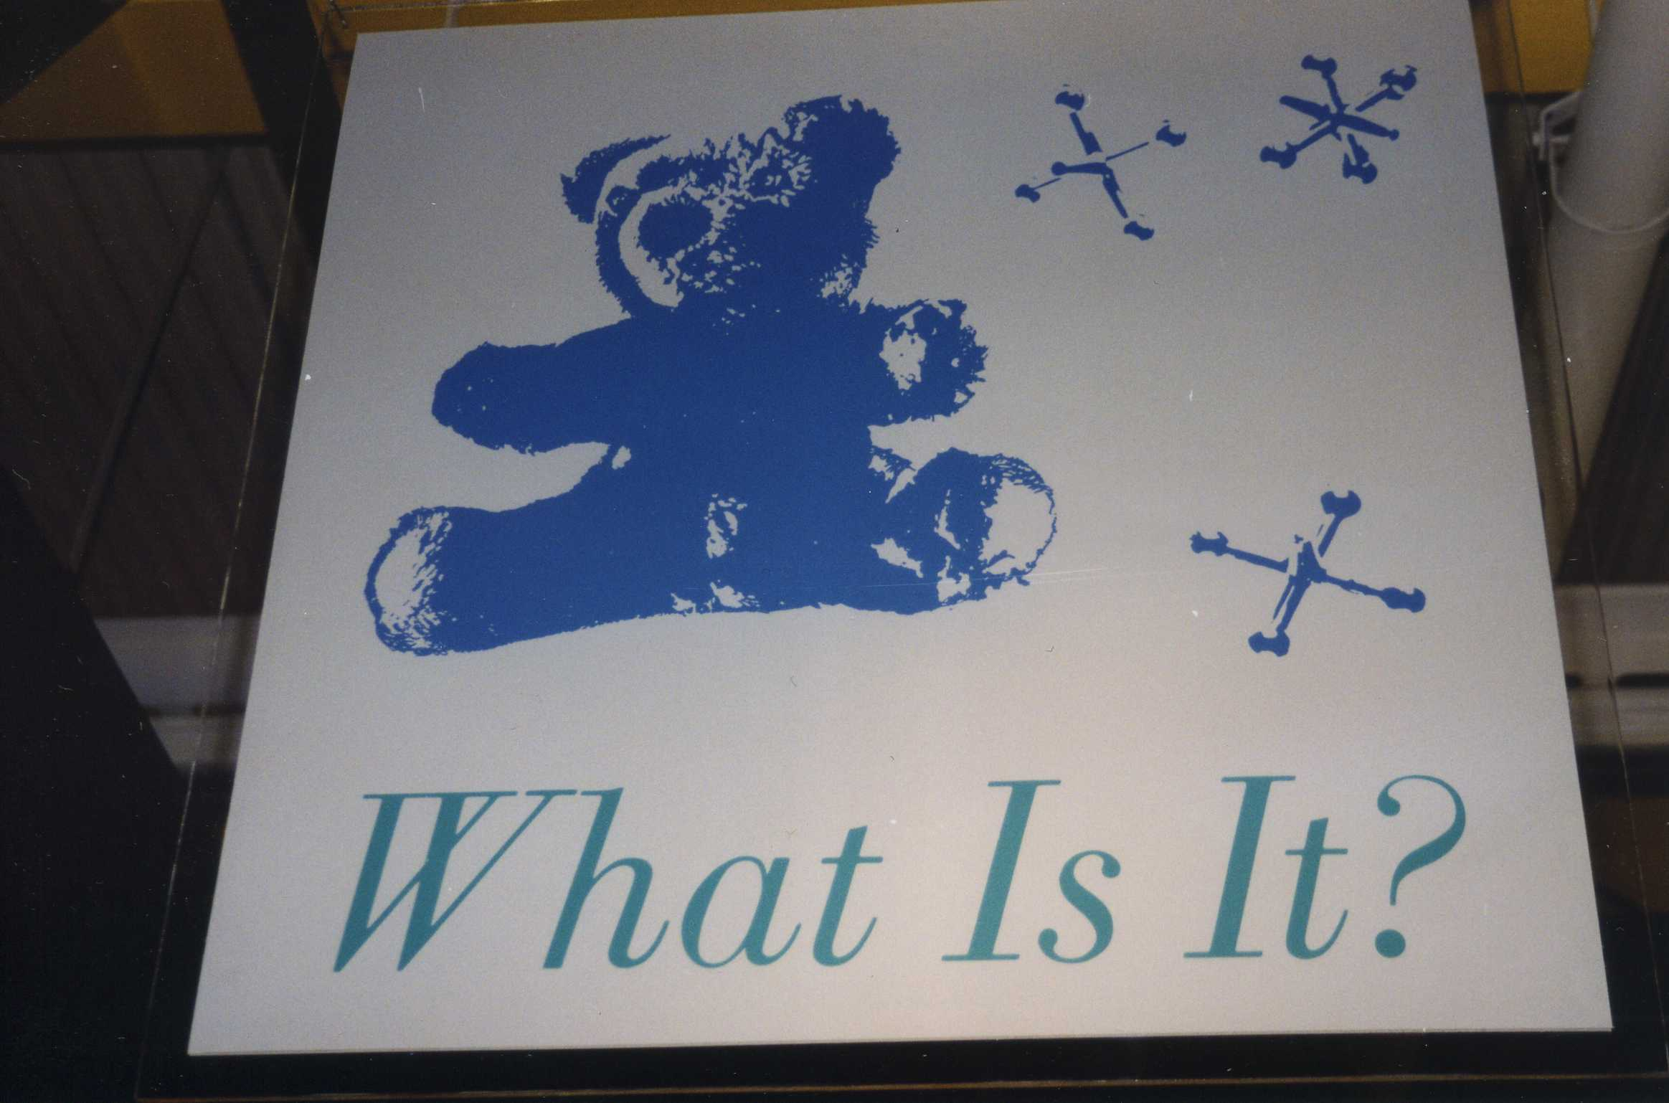
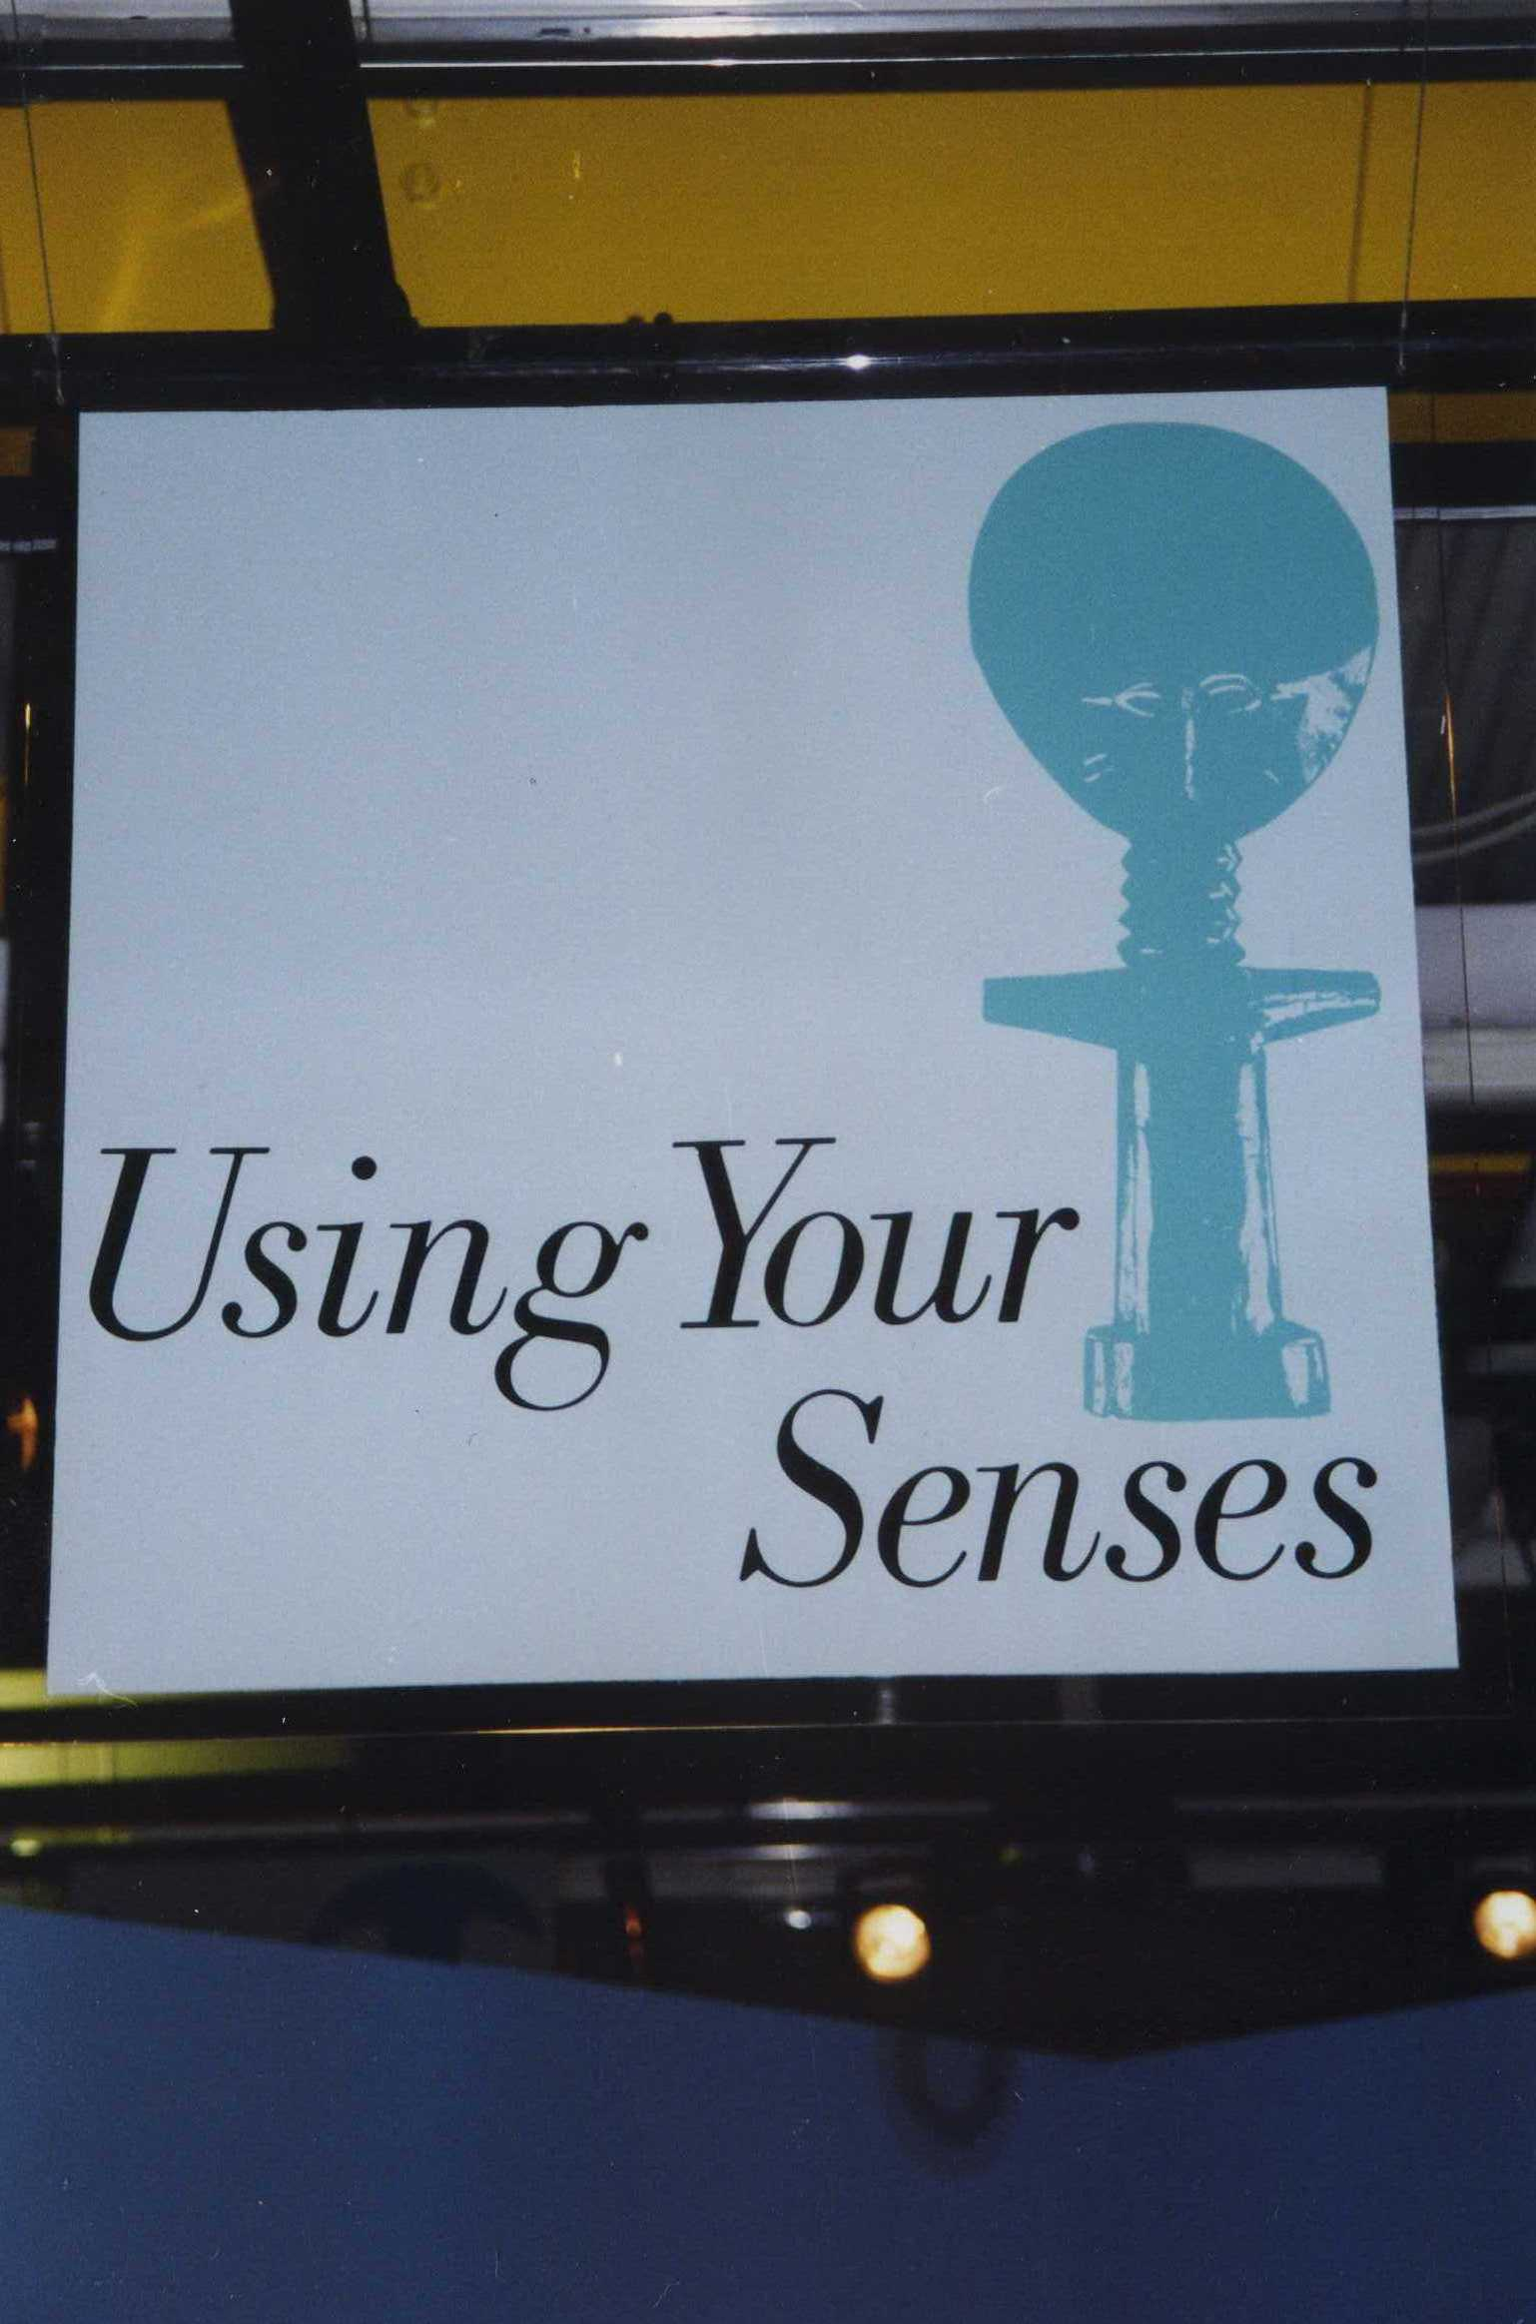
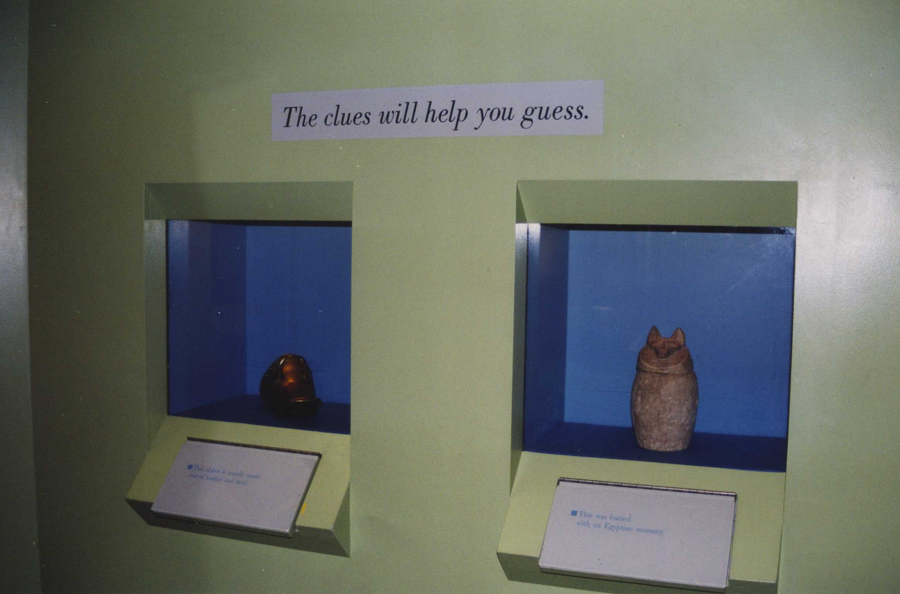
Notes:
這項展覽就是按著兒童認知心理學所安排的展覽，在展場放置一些兒童平常不會去注意的物件，主要是選他們｢不知道的」，給他們一些認知這物件的幾個思考的路徑當「暗示」：然後讓他們猜猜看這物件是怎麼用的？有哪些｢暗示」可以讓他們找到物件的意思？用你自己的感覺去找自己得到的意義。

Slide 8
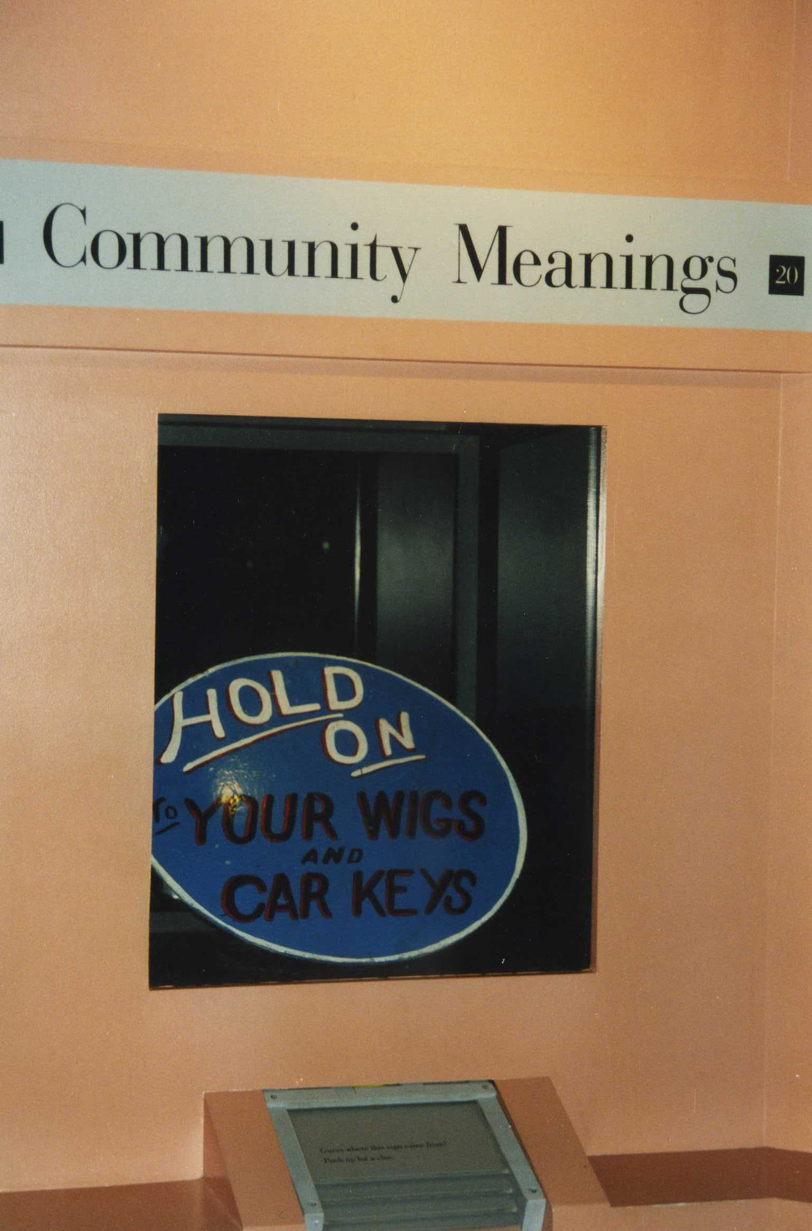
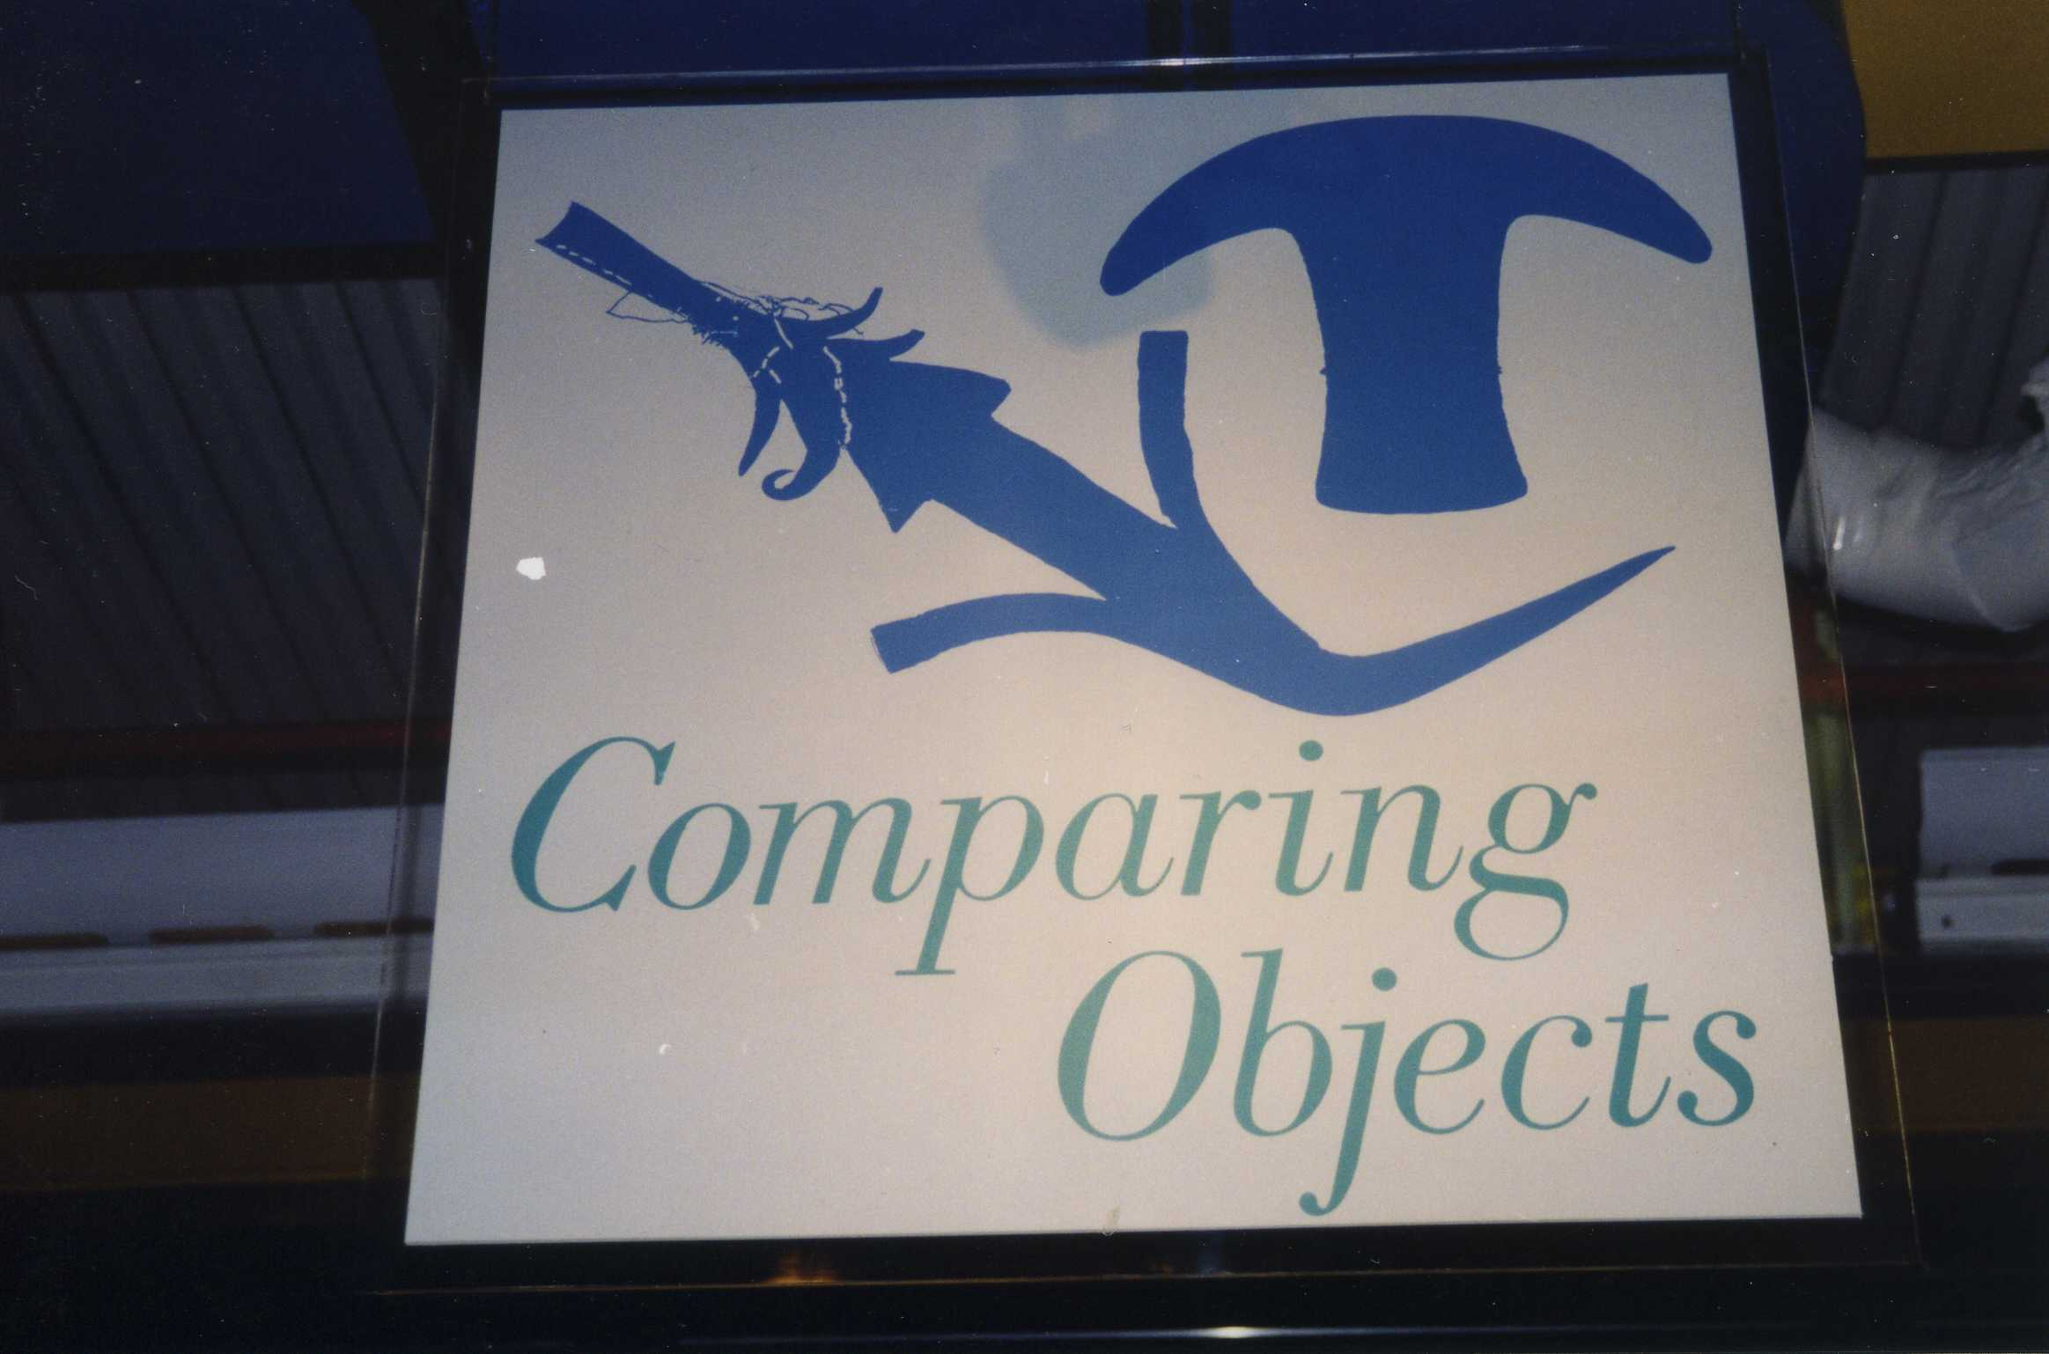
Notes:
在空間認知的理論中，遊戲的學習是相當有效的教學方法(pedagogy)，所以在這個展場空間讓孩子從｢暗示」中去找尋物件可能的意義、再拿不同的物件做比較、找它們之間有共識的意義或完全不同的意義，慢慢地接近物件、認識物件。

Slide 9
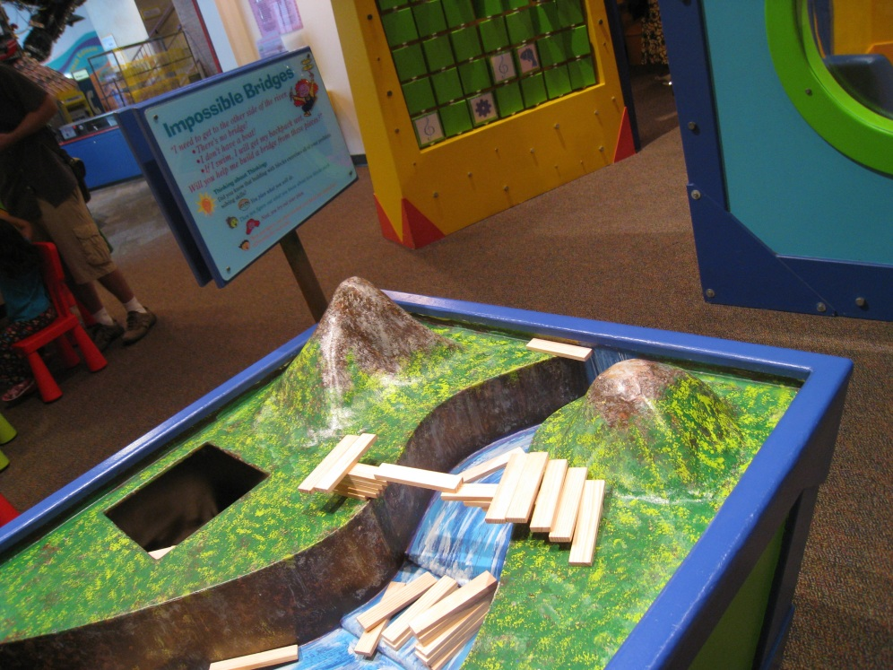
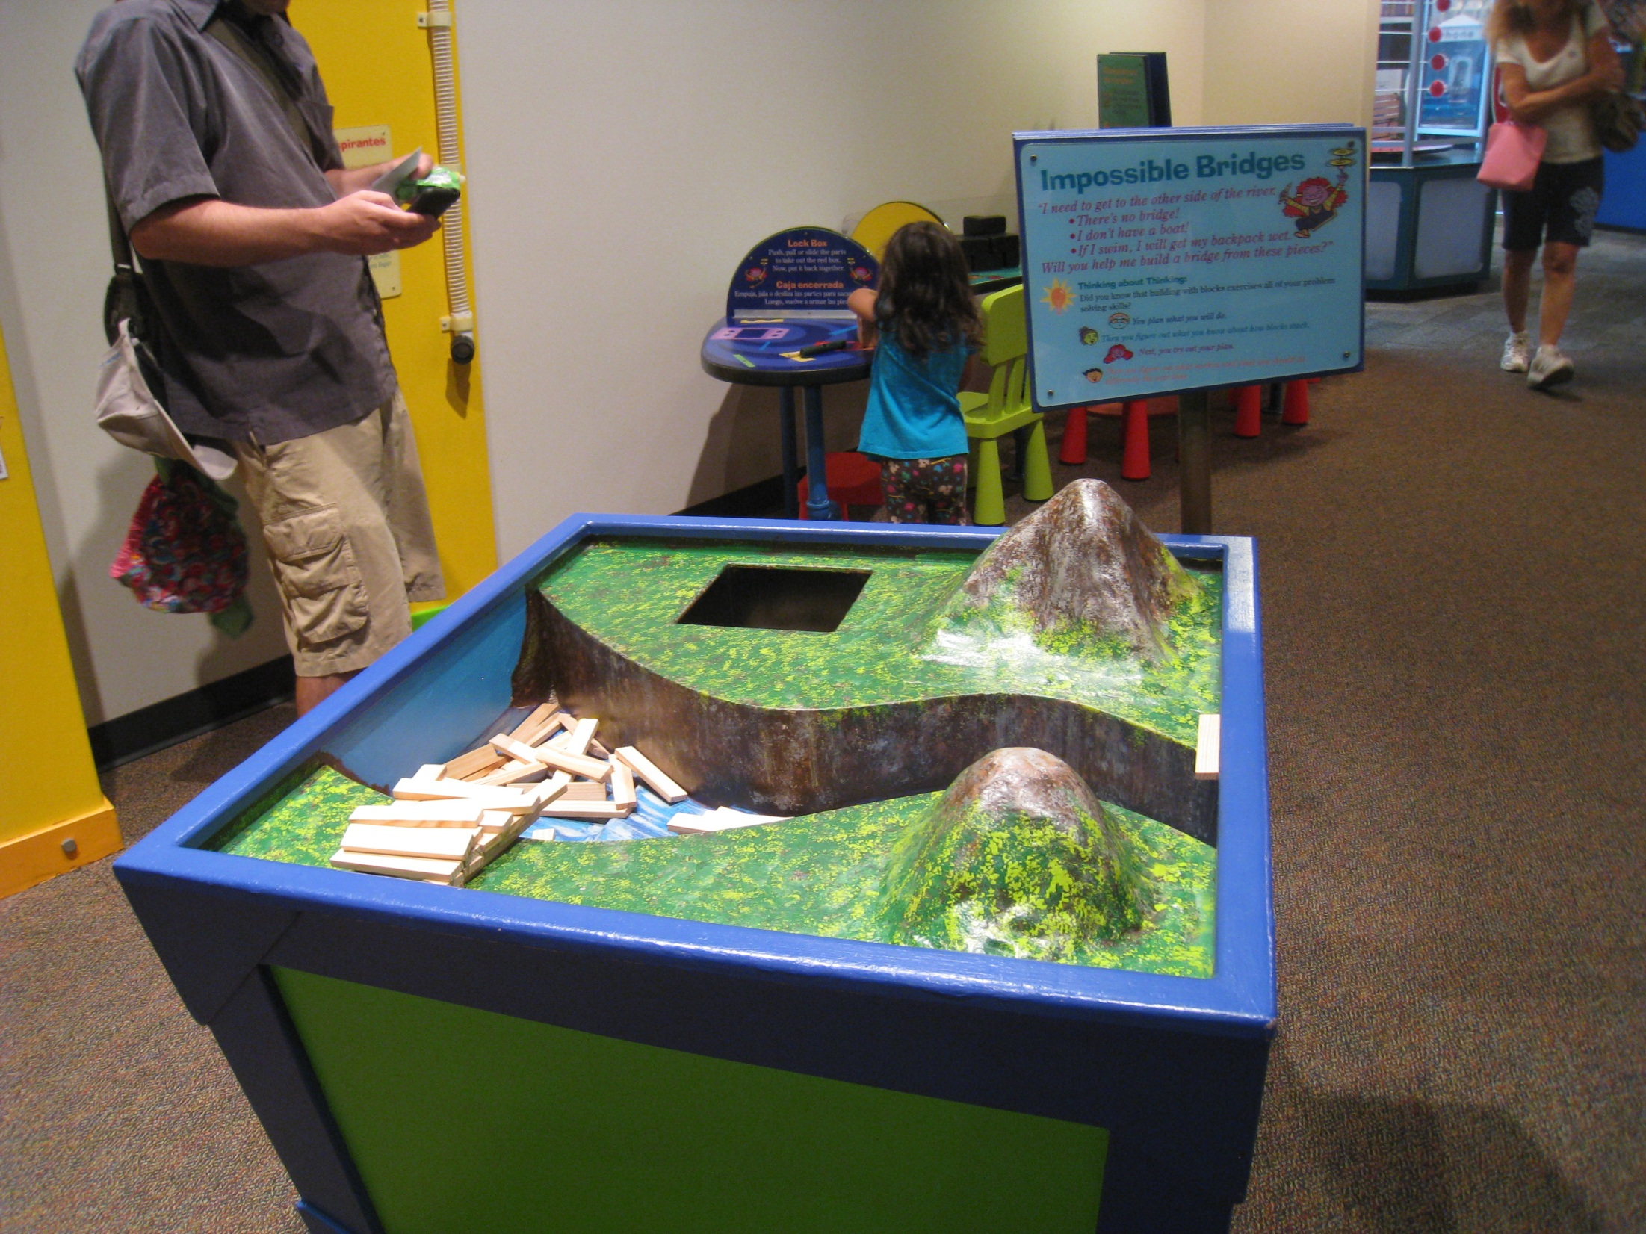
Notes:
另一個活動是｢不可能的橋」，條件很簡單：這裡沒有橋、我不會游泳、如果涉水我的背包就會濕了！現在唯一的辦法是用這些不夠長的木條搭一個橋過去。後面解決的方法是小朋友如何不讓木板掉到河裡，這也是一個物理學上力學的使用，孩子們學到的是一種隱性的知識，他體會到力學的使用而不是力學的課程，他得到的經驗可以用在他生活的環境中，這就是博物館非正規教育的學習，而不是高中或初中的物理課程。

Slide 10
Notes:
這是他們語言中以形制的分類來做展示，擺放的位置則把原住民的文物當藝術品來做展示，這也是1990年原住民墓地保存與文物歸還法所規定下的趨勢。

Slide 11
博物館教育是基於收藏、文化遺產
博物館教育的議題一定要與收藏有關，無論是物件、標本、科技物品或檔案資料，收藏皆需要縝密分析，與科技人員合作，以發展特殊的及相關的教育簡介、活動來提高對物件的瞭解；
我們都處於一個史無前例快速改變的時代，今日人們容易遺忘或忽視他們自己的歷史和文化傳統的邊緣，也會缺少他們文化及廣大世界遺產的知識。博物館是提升及鼓勵對自然、文化及人文遺產認知的完美場域，透過博物館及其它機構對物質與非物質文化的研究、學習並被博物館保存，透過展覽、活動節目等等機會來教育觀眾。 (請仔細閱讀備忘錄)
Notes:
(弘博網：博物館的兒童早教)雖然早在1901年，史密森學會就在史密森古堡中建立了服務於6-20歲人群的兒童室，目的是激發孩子們的興趣和好奇心，培養孩子對大自然的愛。在此項目開展之初，還引起了博物館工作人員的一些質疑。

Slide 12
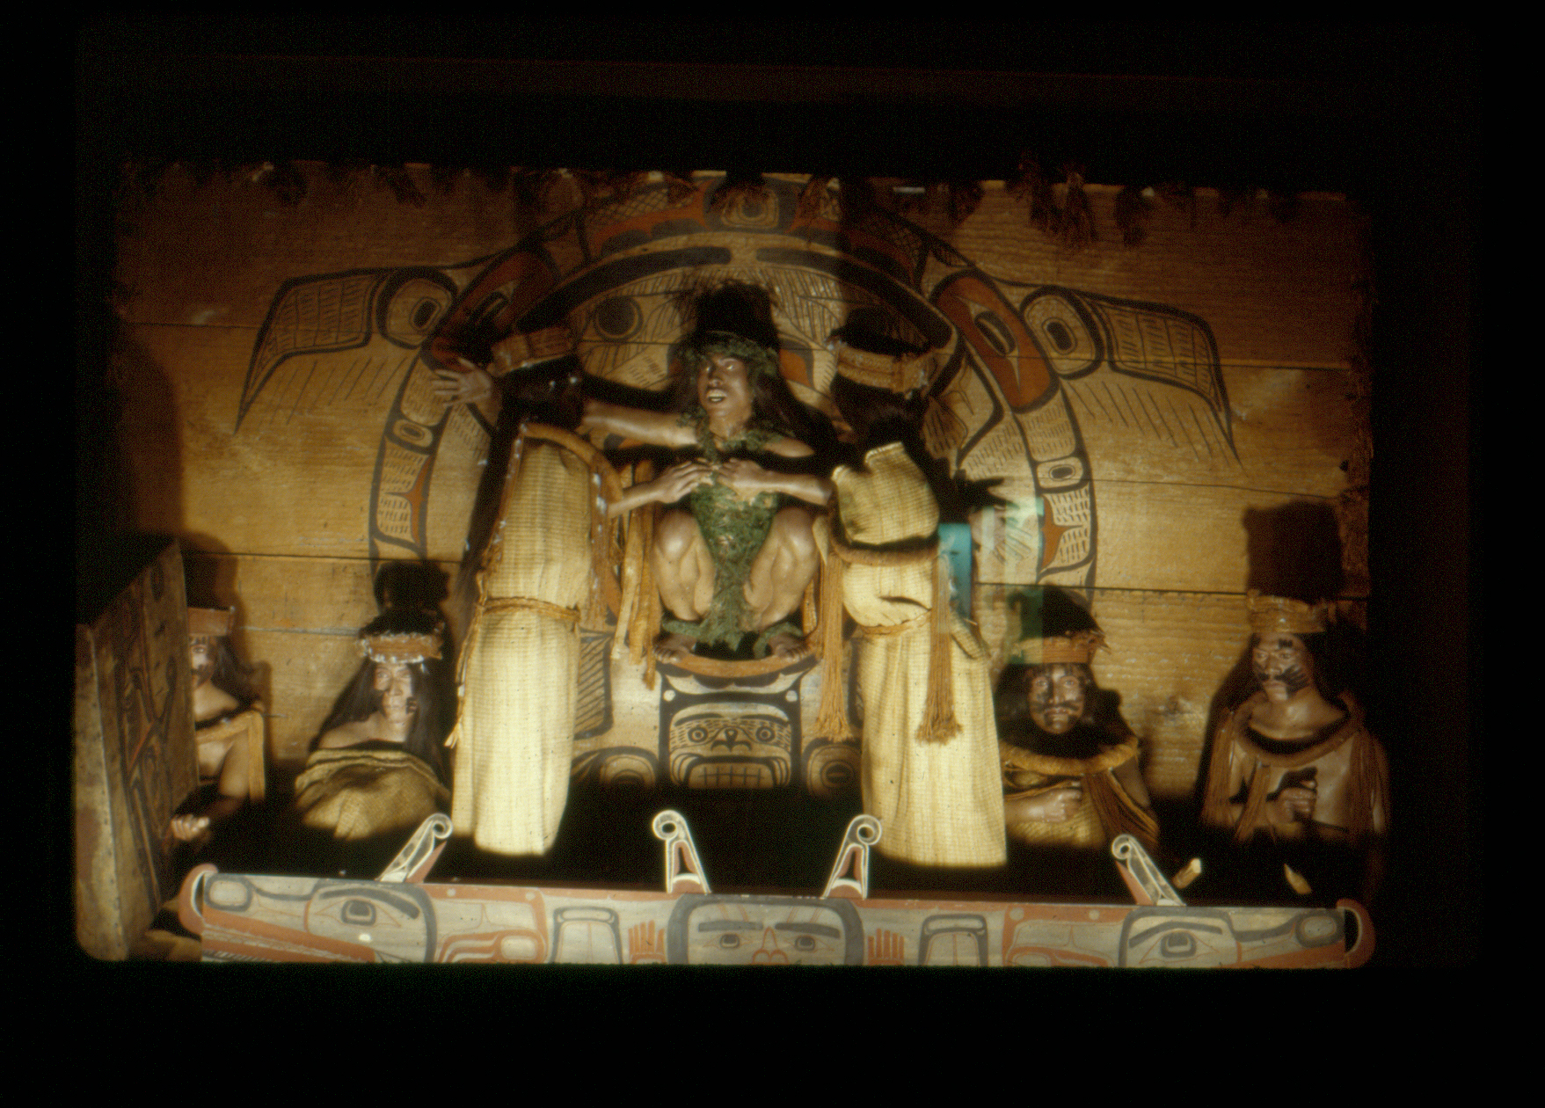
Notes:
目前仍展示於the Field Museum of Natural History的Boaz’s Collection，展示方式與自然史博物館的diorama手法類似。

Slide 13
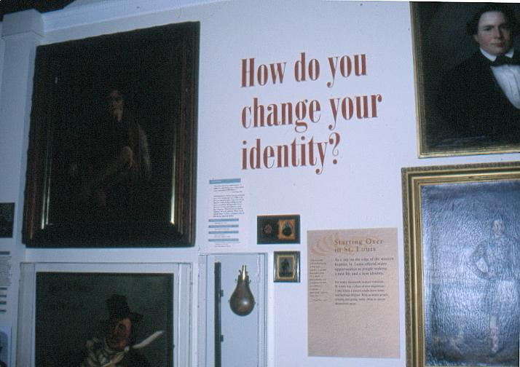
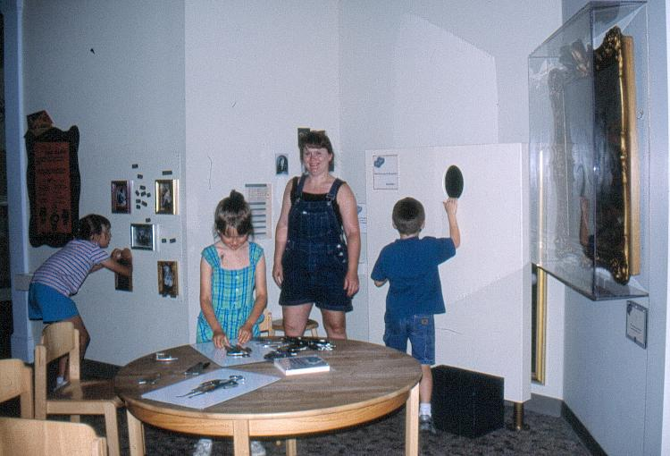
Notes:
在密蘇里州歷史學會的地下室教觀眾裡史的意義時，讓小朋友忙著拼湊他們認識的歷史來形成社會的共識，這是未來歷史的形成方式，所以該館確實使觀眾戴著歷史感回家。

Slide 14
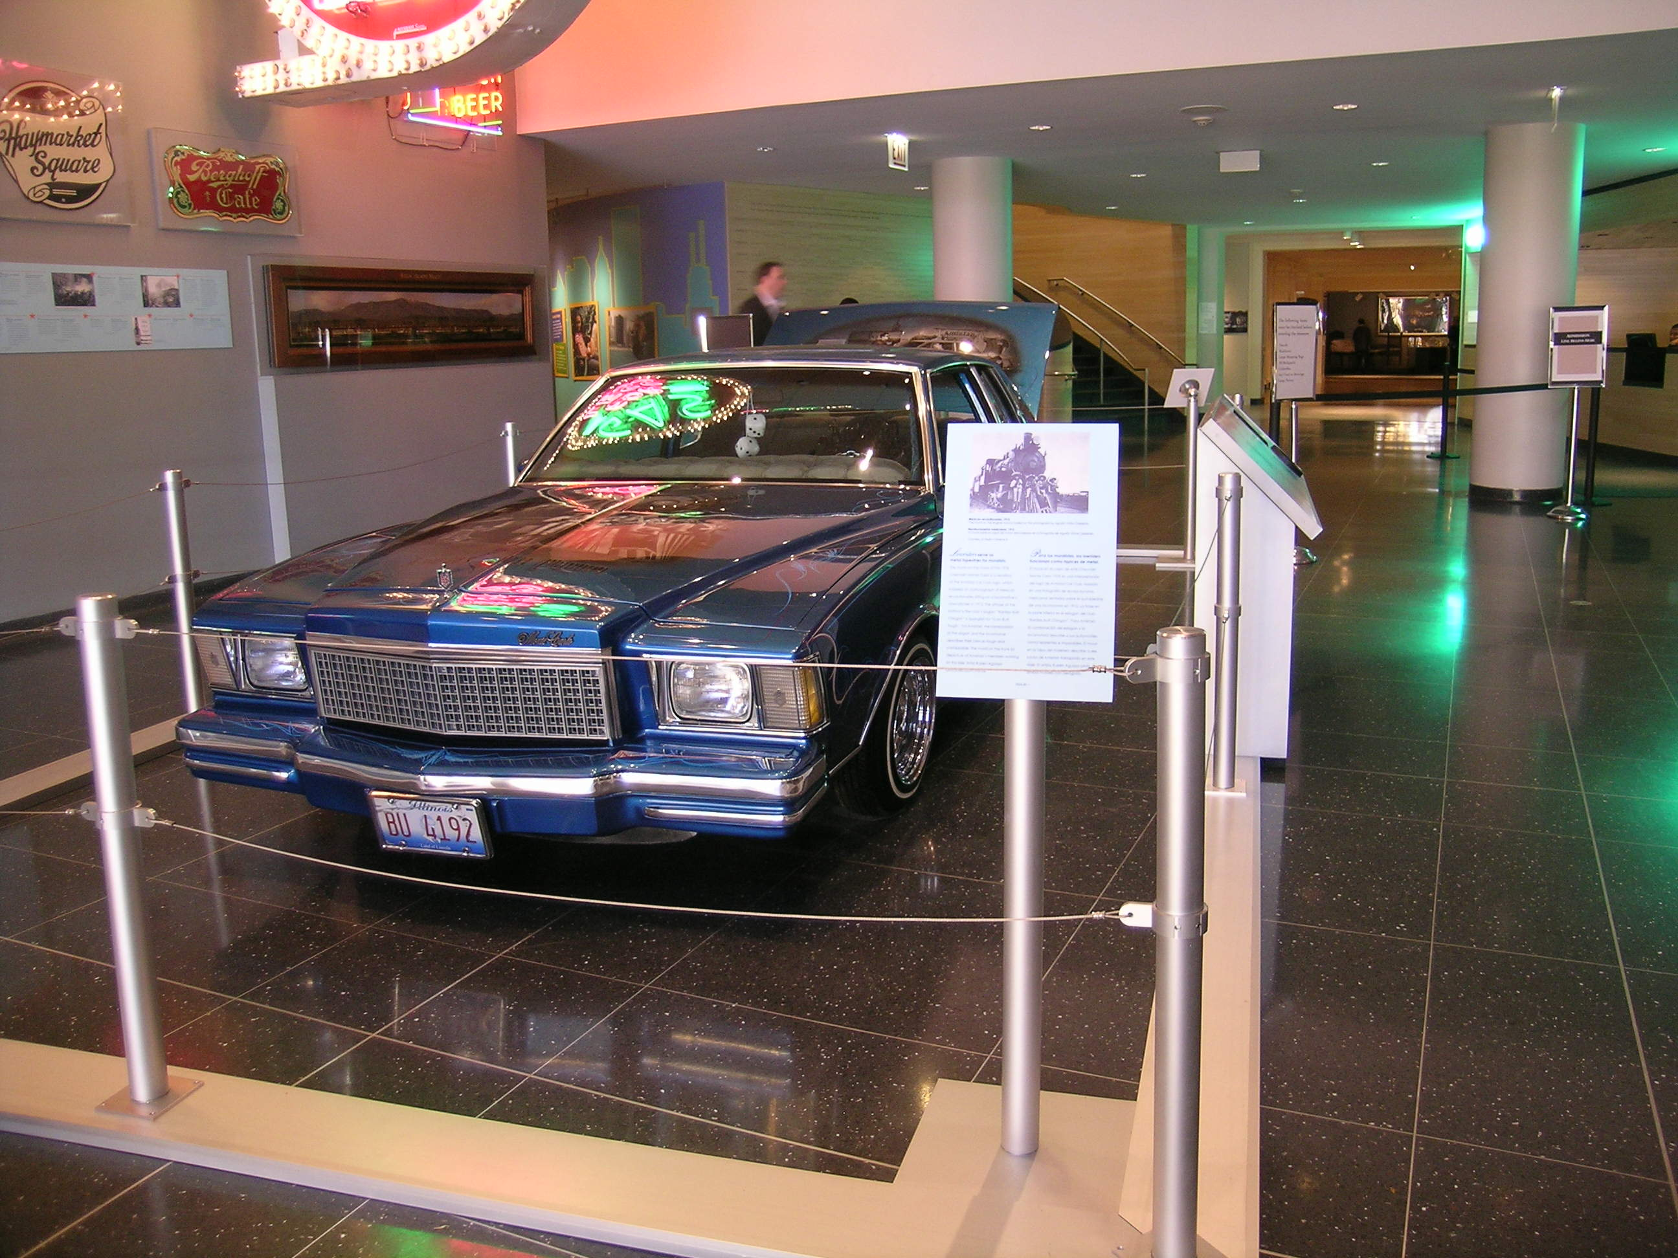
Notes:
芝加哥歷史博物館，在入口處直接展出與芝加哥工業最有關的「輪子」問題，雪福來的汽車是第一個展品，在後面的展示中這第一個輪子也出現說明，這樣把展覽的歷史感直接讓觀眾感受到。

Slide 15
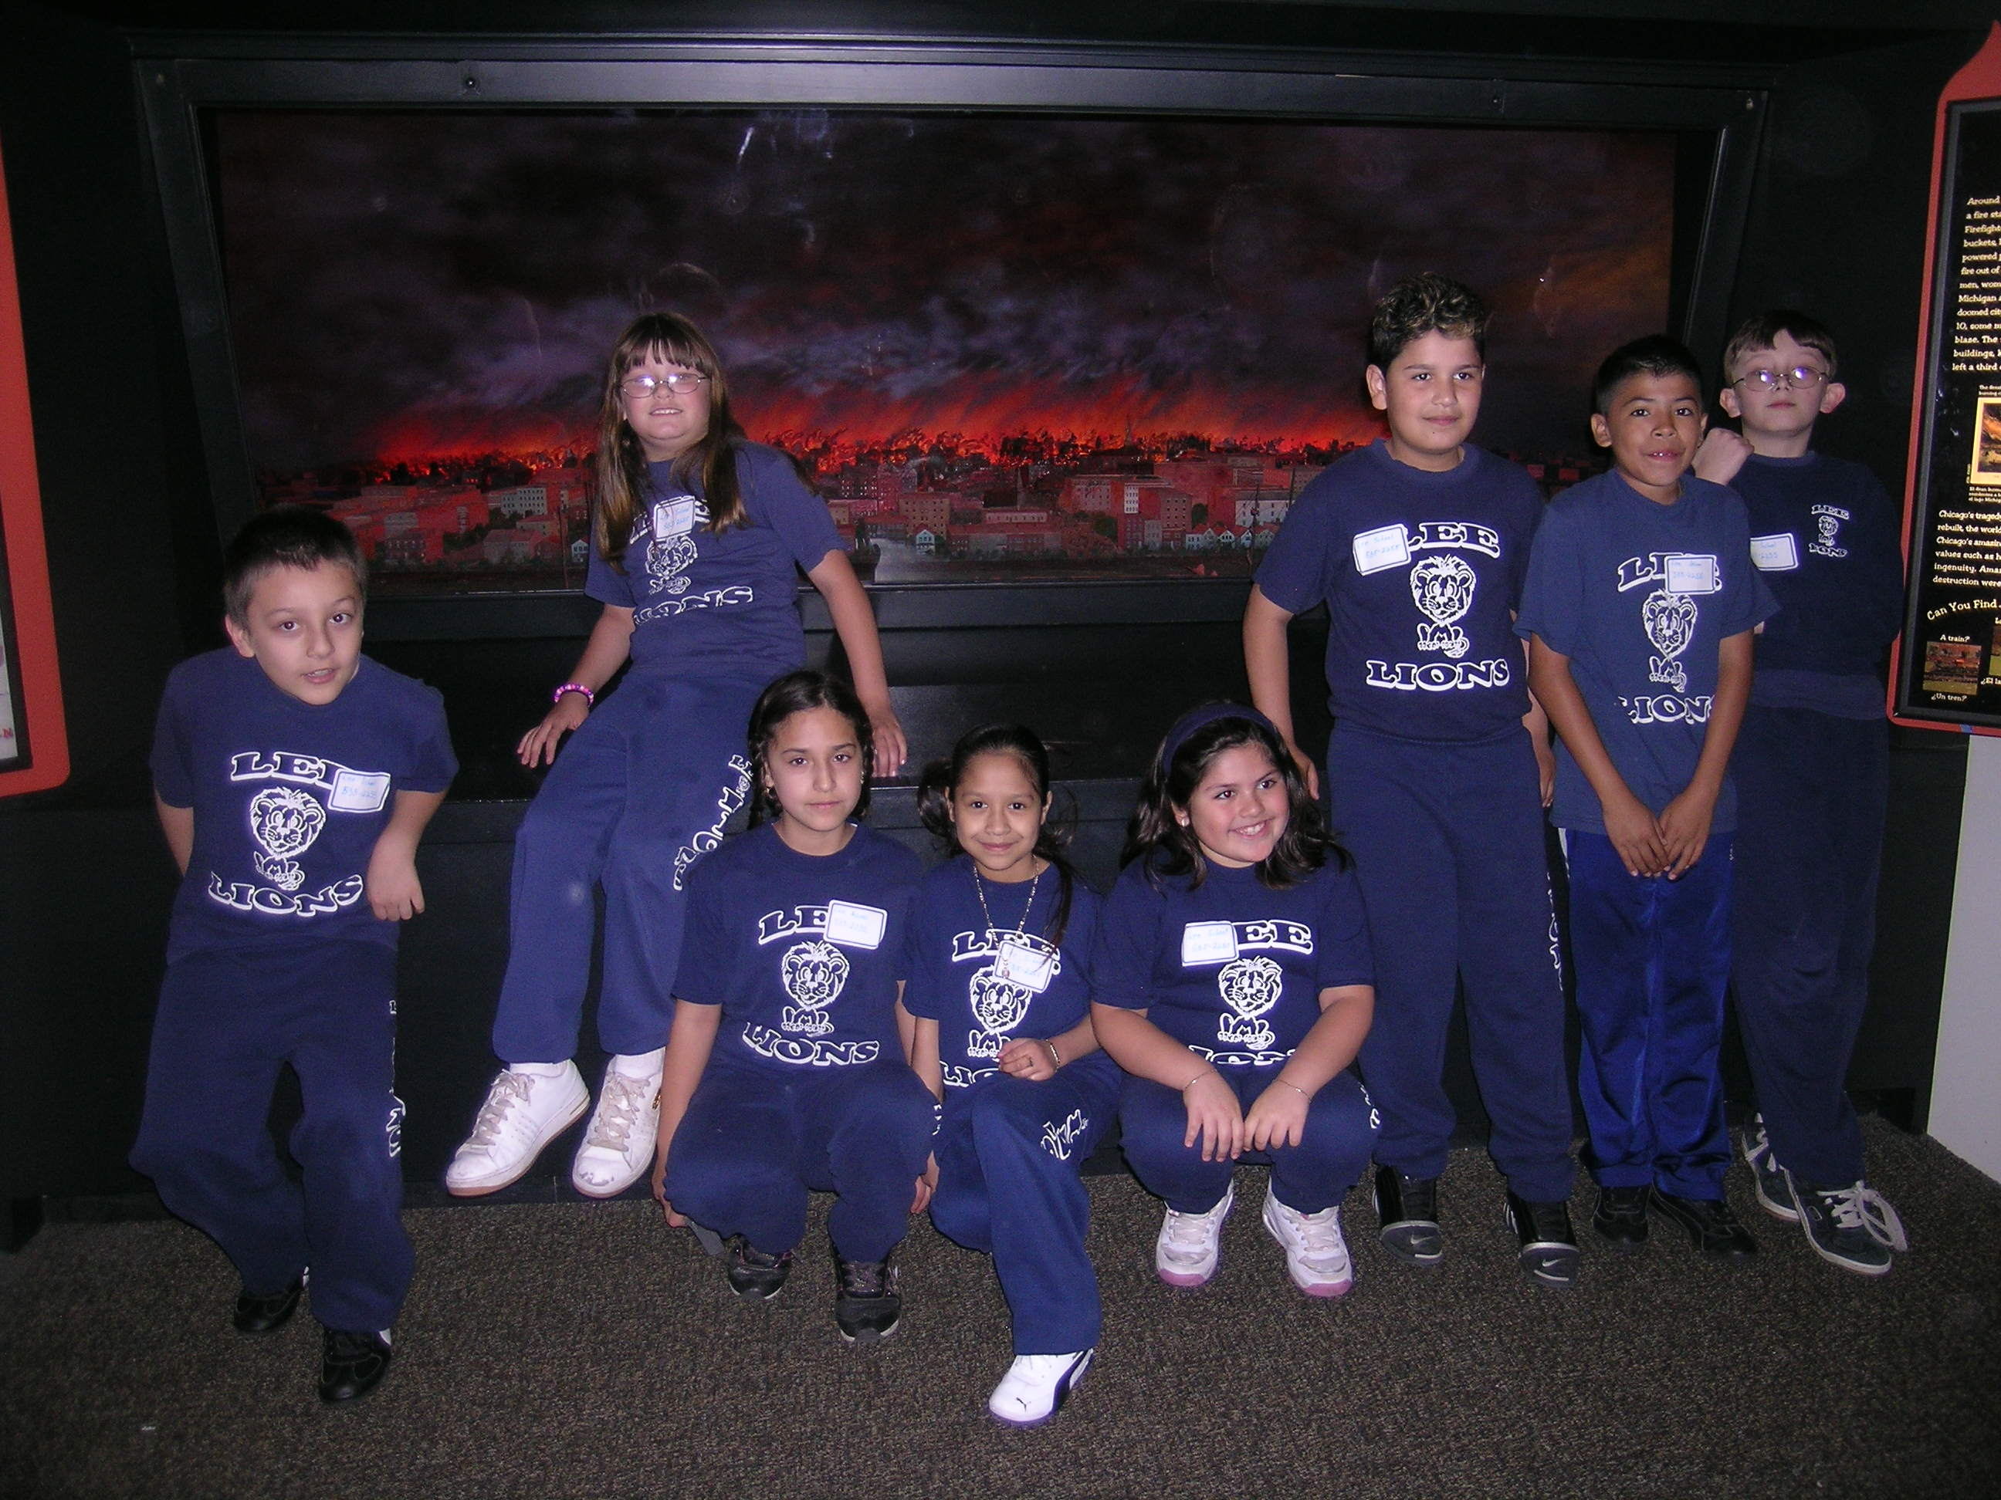
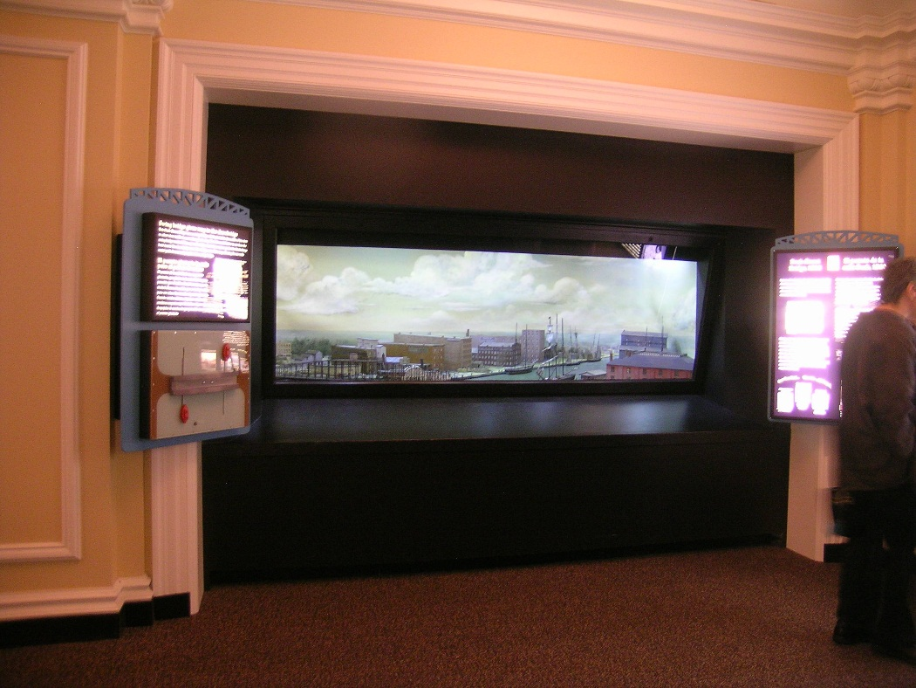
Notes:
歷史模擬實境的展示方法是中間為歷史事件發生地之實景，其中加上當時的人物、該歷史事件元素，兩旁加上文字資料與錄影帶的說明來完成介紹，這是每位到館的觀眾都會看過一遍的地方，尤其是學生的歷史教學，在展覽的總結評量上已經呈現出社會效益來。

Slide 16
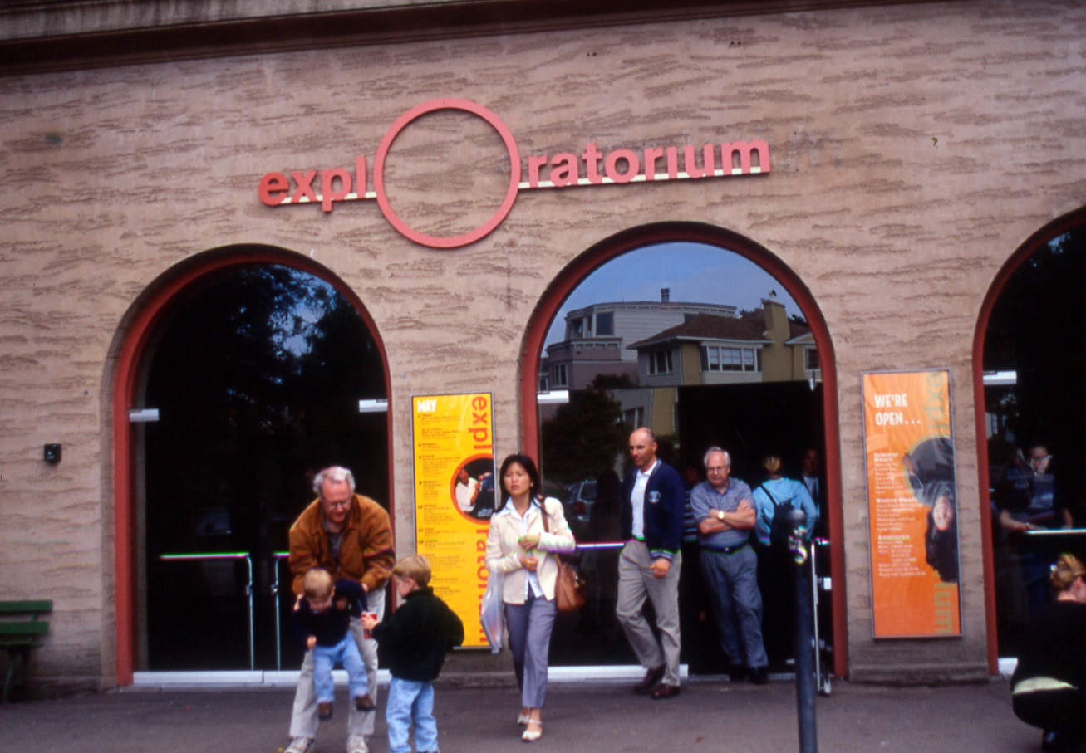
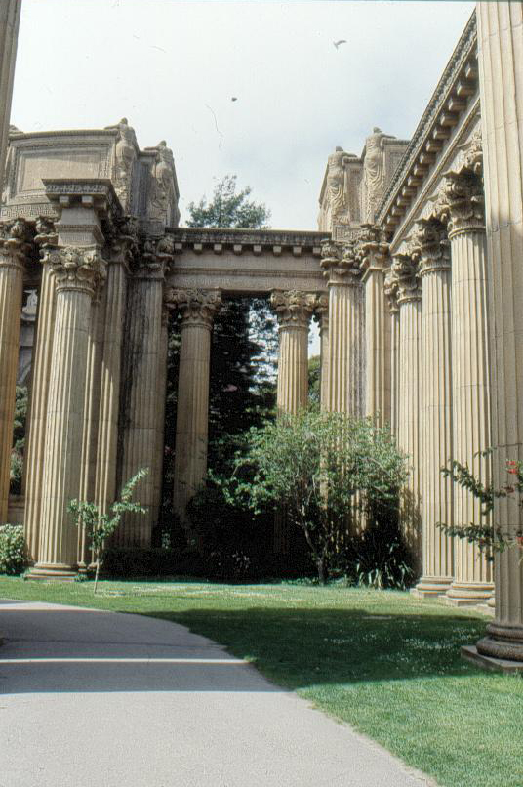
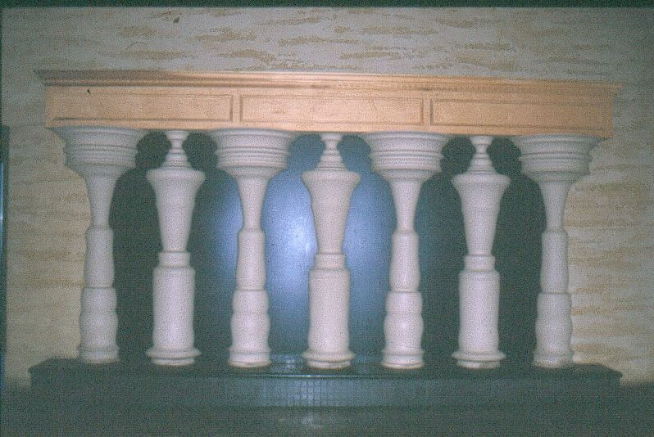
Notes:
這是舊金山市將世界博覽會的遺址交給探索的再利用空間，原來還是希臘神殿的風格。這是我們現在去Exploratorium可以看見入口處，我們可以看到這個新發明的詞彙「探所館」中間的「O」就成為他們的Logo，進門的第一個展示單元就是告訴你如何相信自己的眼光，當你的眼光不同時看到的東西是不一樣的。

Slide 17
發展與管理博物館教育
早在1965年第八屆國際博物館協會(ICOM)會員大會，其大會宣言就宣稱博物館教育為政策：｢有鑒於博物館的教育與文化角色日益顯著，博物館應該雇用具有博物館教育專長的館員—合格教師，並給予博物館的基本訓練，或是學者(包括研究人員)，並給予額外的教育方法訓練。」
最好是以觀眾為導向，博物館在正式開館之初就已認命非正規教育人員，並參與於博物館的發展團隊中一起合作。
然而，仍然有許多博物館並沒有教育部門，即使博物館意識到他們對大眾的責任，決定要成立一個教育部門，很多時候一開始只有一個人，這單獨的專家常被期望實踐上列的所有任務。
Notes:
一般有教育人員的博物館都首先成立一個教學中心(Teaching Center)， 無論是科學、藝術、兒童博物館都設置這個部門，把典藏的資料與圖書，甚至教具都機中在這裡，讓父母親、教師到這裡來找資料，同時這裡也是博物館非正規教育人員聚集的場所，這樣讓觀眾的學習與博物館可以提供的資源都在一起激發出有用的資源來。

Slide 18
該由何種人來擔任博物館教育部門？
對於博物館教育人員來說，他們要在學術上被他們的典藏研究同事所尊重，這是有決定性的重要，所以他們要以與博物館有關的主題，例如：考古學、生物學、歷史學、物理學，或是教育學或心理學的修業基礎來提供觀眾基本的教學知識。
博物館學訓練是絕對有必要的，無論透過特別的 (碩士後) 課程或在博物館裡做的在職受訓學員的經驗。有些正式教師可能適合，但博物館裡的學習與學校裡的學習是非常不同，特別是對只有正規學校教學的國家來說。
教育部門要有一個全職具專業性的領導者，根據博物館的狀況來制定實際可執行的內容，來制定觀眾學習架構並決定政策及活動，要評估館員、時間、空間以及財政狀況，起碼這位領導者要能夠處理包括管理以及行政層面的工作，同時負責教學及其它教育工作。(備忘錄)
Notes:
公眾對教育服務的要求使得額外專業的館員來參與導覽、教學以及執行教育工作坊及其它活動成為必要的。同時，館員需要接受教育人員或其它專家的訓練，以維持具資格的標準。這些訓練以及持續的專業發展需要包括廣泛的主題，包括現今學習理論的知識、心理學，以及關於博物館主題問題的新研究，也包括溝通、發表以及其它與工作相關的專業領域。(參考p. 122的工作單16)

Slide 19
教育節目的規劃方法
理論架構：1. 以觀眾為節目規劃發展的核心，與展覽或節目的規畫同步進行；2. 教育人員只是觀眾學習的促進者(facilitator)。
活動節目的發展程序：1. 策略；2. 節目元素的組織； 3. 執行步驟；4. 形成與總結評量的程序
執行實作的檢視單：1. 發展；2. 實作。
理性思考：如何創造觀眾在展場的經驗(備忘錄：傳統curator的概念)
以收藏特色決定教育的目的來發展節目；
好玩的節目是給一般性的觀眾，教育是為博物館為特定對象執行的。
Notes:
1. 觀眾由展覽或教育節目就可以學習到；2. 觀眾直覺觀察展覽或教育節目就可以學習到； 3. 物件自己會說話； 4. 觀眾並不需要人做解說。
揭開秘密，博物館的經驗就被破壞了

Slide 20
博物館教育的教學與學習方法
文章
录音带
影片
老师的笔记
展览
其它观众
年纪
机构
课程表
兴趣
目标
要求
其它
对象
时间多久
上学日
上学年
博物馆日
博物馆年
什么对象
多少
给谁
什么议题
标题
连结/关系
何时
博物馆课程
什么主题
需要什么
不需要什么
如何
人
时
钱
赞助
材料
工具
空间
讨论
演讲
幻灯片
游戏
绘画
戏剧
示范
学习单
手动
制作
文件

Slide 21
設計教育課程：基本的原則
從觀眾的知識及生活經驗出發；
提供溝通及討論的機會，可以幫助學生瞭解新想法及產生合理的爭議論點；
提供感官及心智的第一手經驗，包括：觀看、描述、觸摸、移動、繪畫、 遊戲；
讓學生或其它訪客自己表達他們的經驗；
提供個人自己發掘的機會及時間；
小心的計畫所有的教育課程，將當地學校的行程、季節及時間都列入考慮；
提供團體適應博物館新教學及學習空間的時間；
在參觀前就在課程中設立要準備的事項 (例如對學校教師進行參觀前的訓練；課，或事先提供文字資料或學習材料)，並在參觀後做追蹤瞭解；
評量每一次的參訪或課程的安排，並考慮下次變更的可能性。(備忘錄)
Notes:
最起碼應該要有每個展示物件的資訊，包括：等級，功能、起源、材質、年代及內容，這更多的資訊，包括文字板及物件單獨的標題及說明牌，提供了展示物品較完整的資訊，以及每個展項的內容。博物館教育在團體參觀公共藝廊可能要作額外切題於年老團體或與學生特別需要的資訊，包括：理解性，語言程度、字體及圖像設計、溝通上的問題，並針對展示概念與具體目標上，特別對展品的價值給予建議。

Slide 22
其他博物館教育的輔助工具
導覽及教育對話
語音導覽及視廳設備
教育空間
視覺與電腦媒體
實用的工作坊
觸覺展示及輔助
學習遊戲(補充講義：遊戲與學習、遊戲與成長、學習理論歷史過程的檢視)
教育示範
角色扮演與博物館劇院

Slide 23
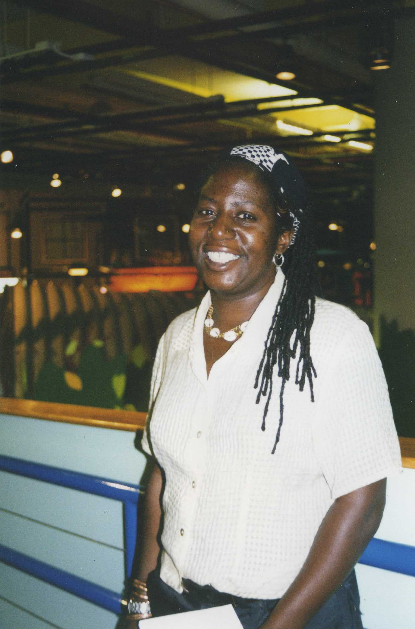
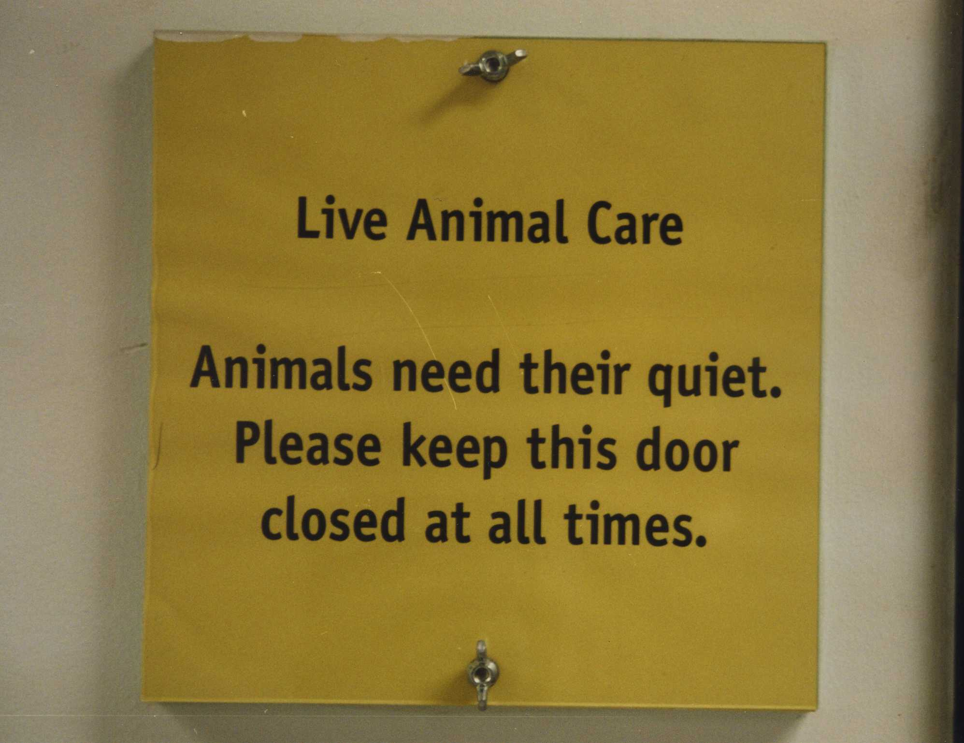
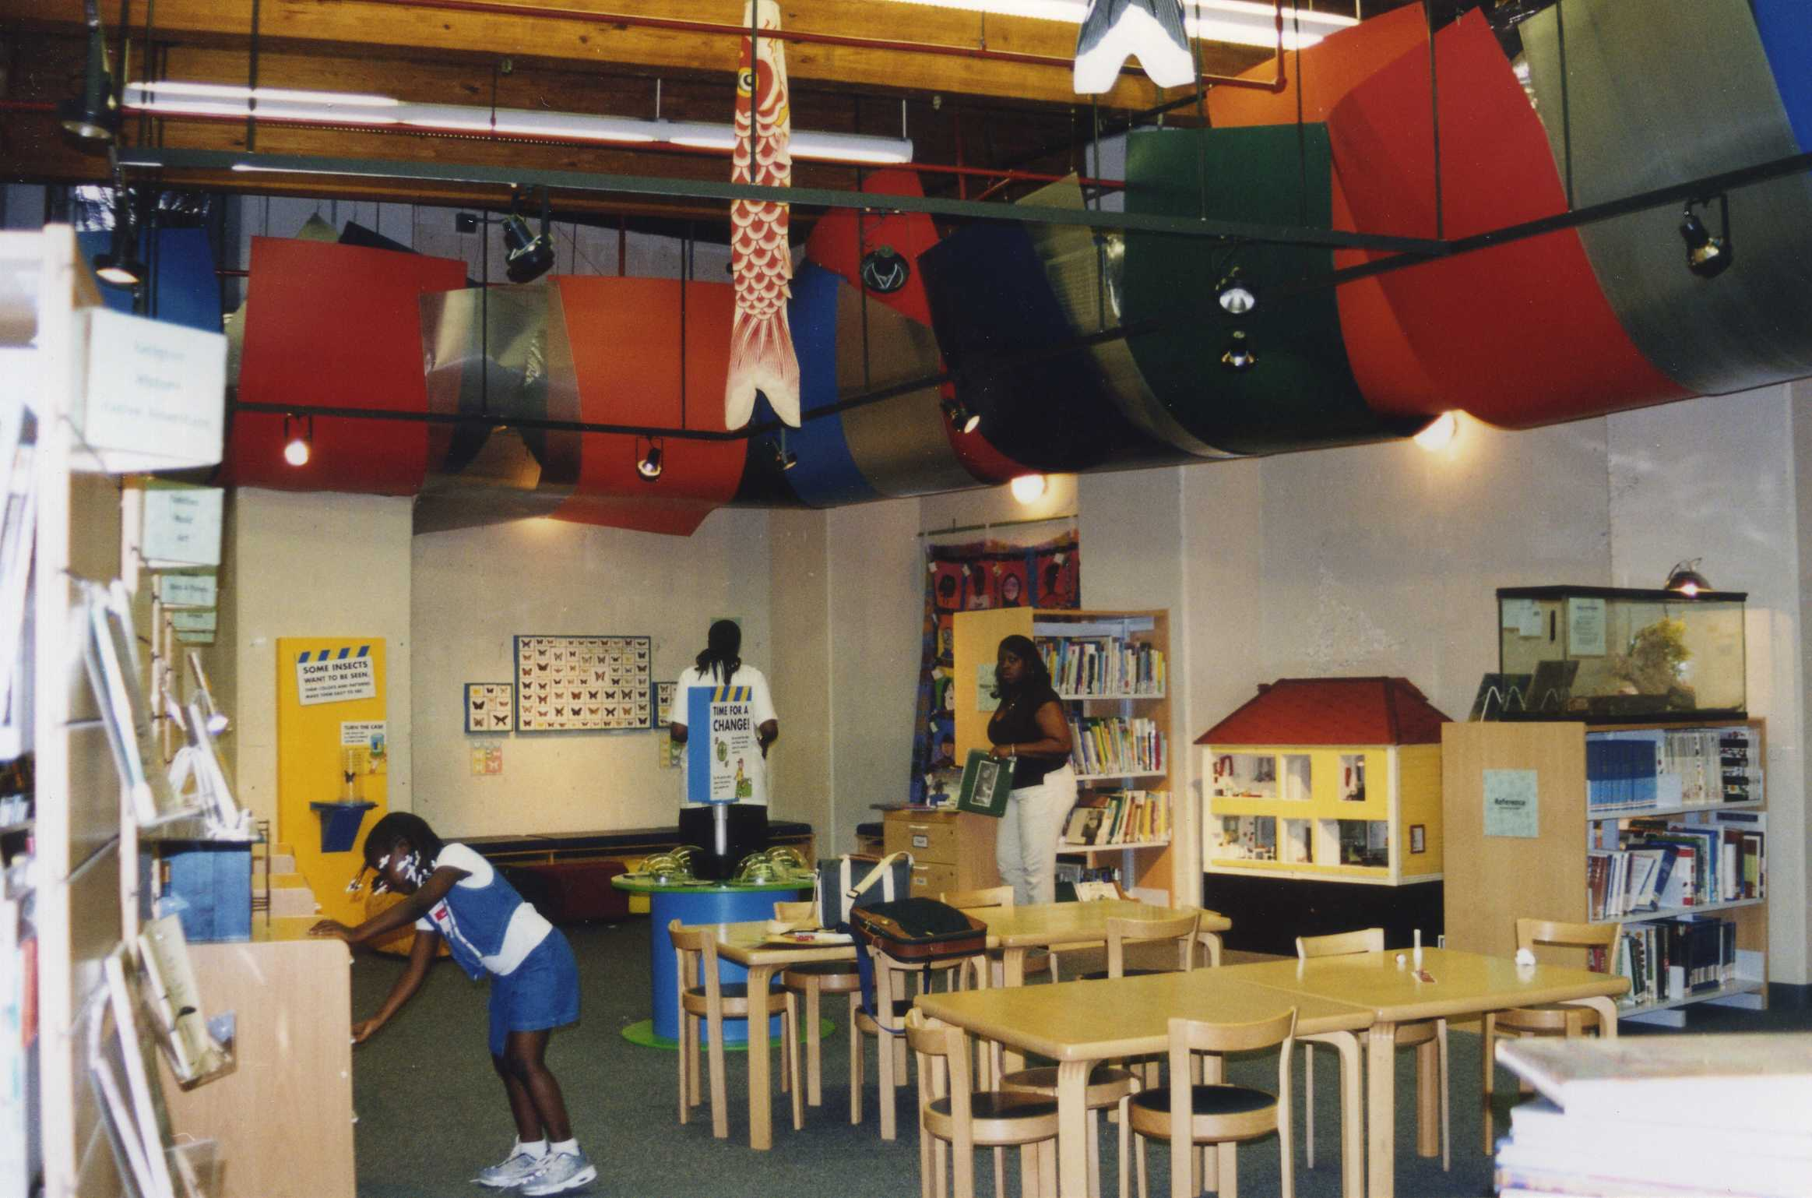
Notes:
紐約Brooklyn Children’s Museum經營30多年的Rainbow節目。這位是2004年我去參訪時該節目的經理，她每天下午3:30才到館，下課來打工的小學生都在她指揮下清理博物館的一些角落。兒童工讀的資格是按他入館參觀齡與對該館展場使用的熟悉度來計算，與他在學校的年級與成績無關。右下角的照片是小學生志工課後到博物館的圖書館打工的情形；兒童觀眾的寵物也可以寄放在博物館裡，由這些小學生志工共同照顧、觀賞、培育動物的長大。我去該館實習的研究所學生曾問過那些小朋友為什麼在這裡工作，他們表示，這裡比街上好玩多了！

Slide 24
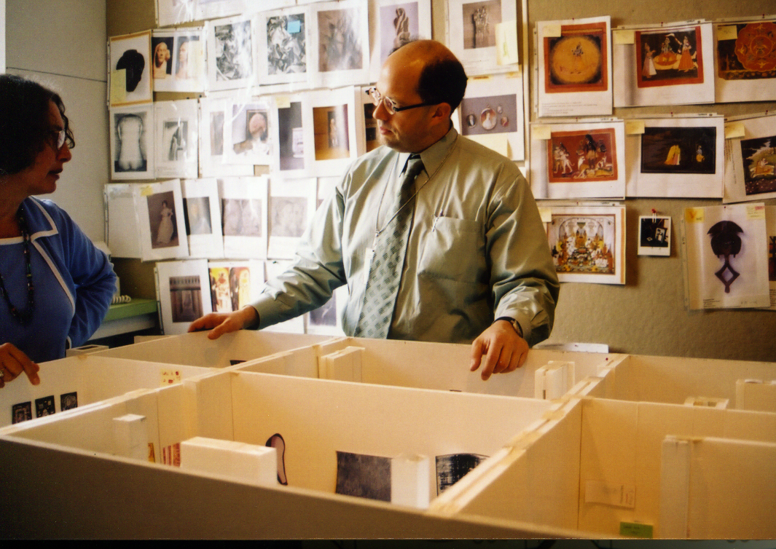
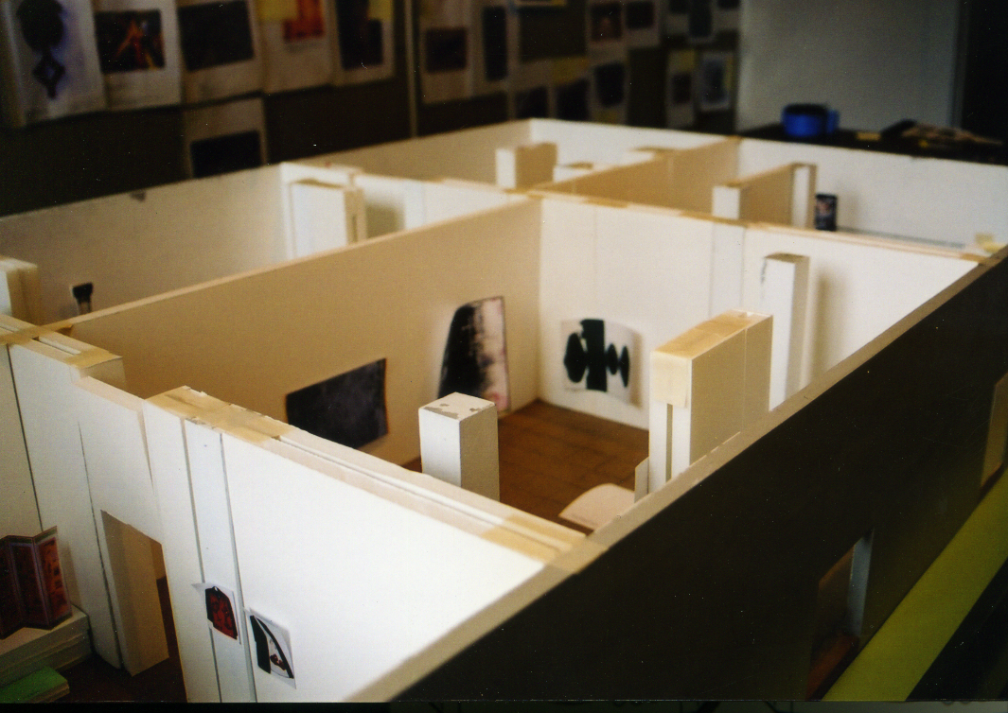
Philadelphia Museum of Art 展覽組 前置 館員
Notes:
費城美術館的副館長Rice与展覽組長在展場模型前討論收藏展的問題，Rice原來就是該館的教育人員，擔任副館長之職是因為該館以博物館教育為主軸，可以募集到更多的捐款，所以該館後來的展覽發展人也都由她擔任。

Slide 25
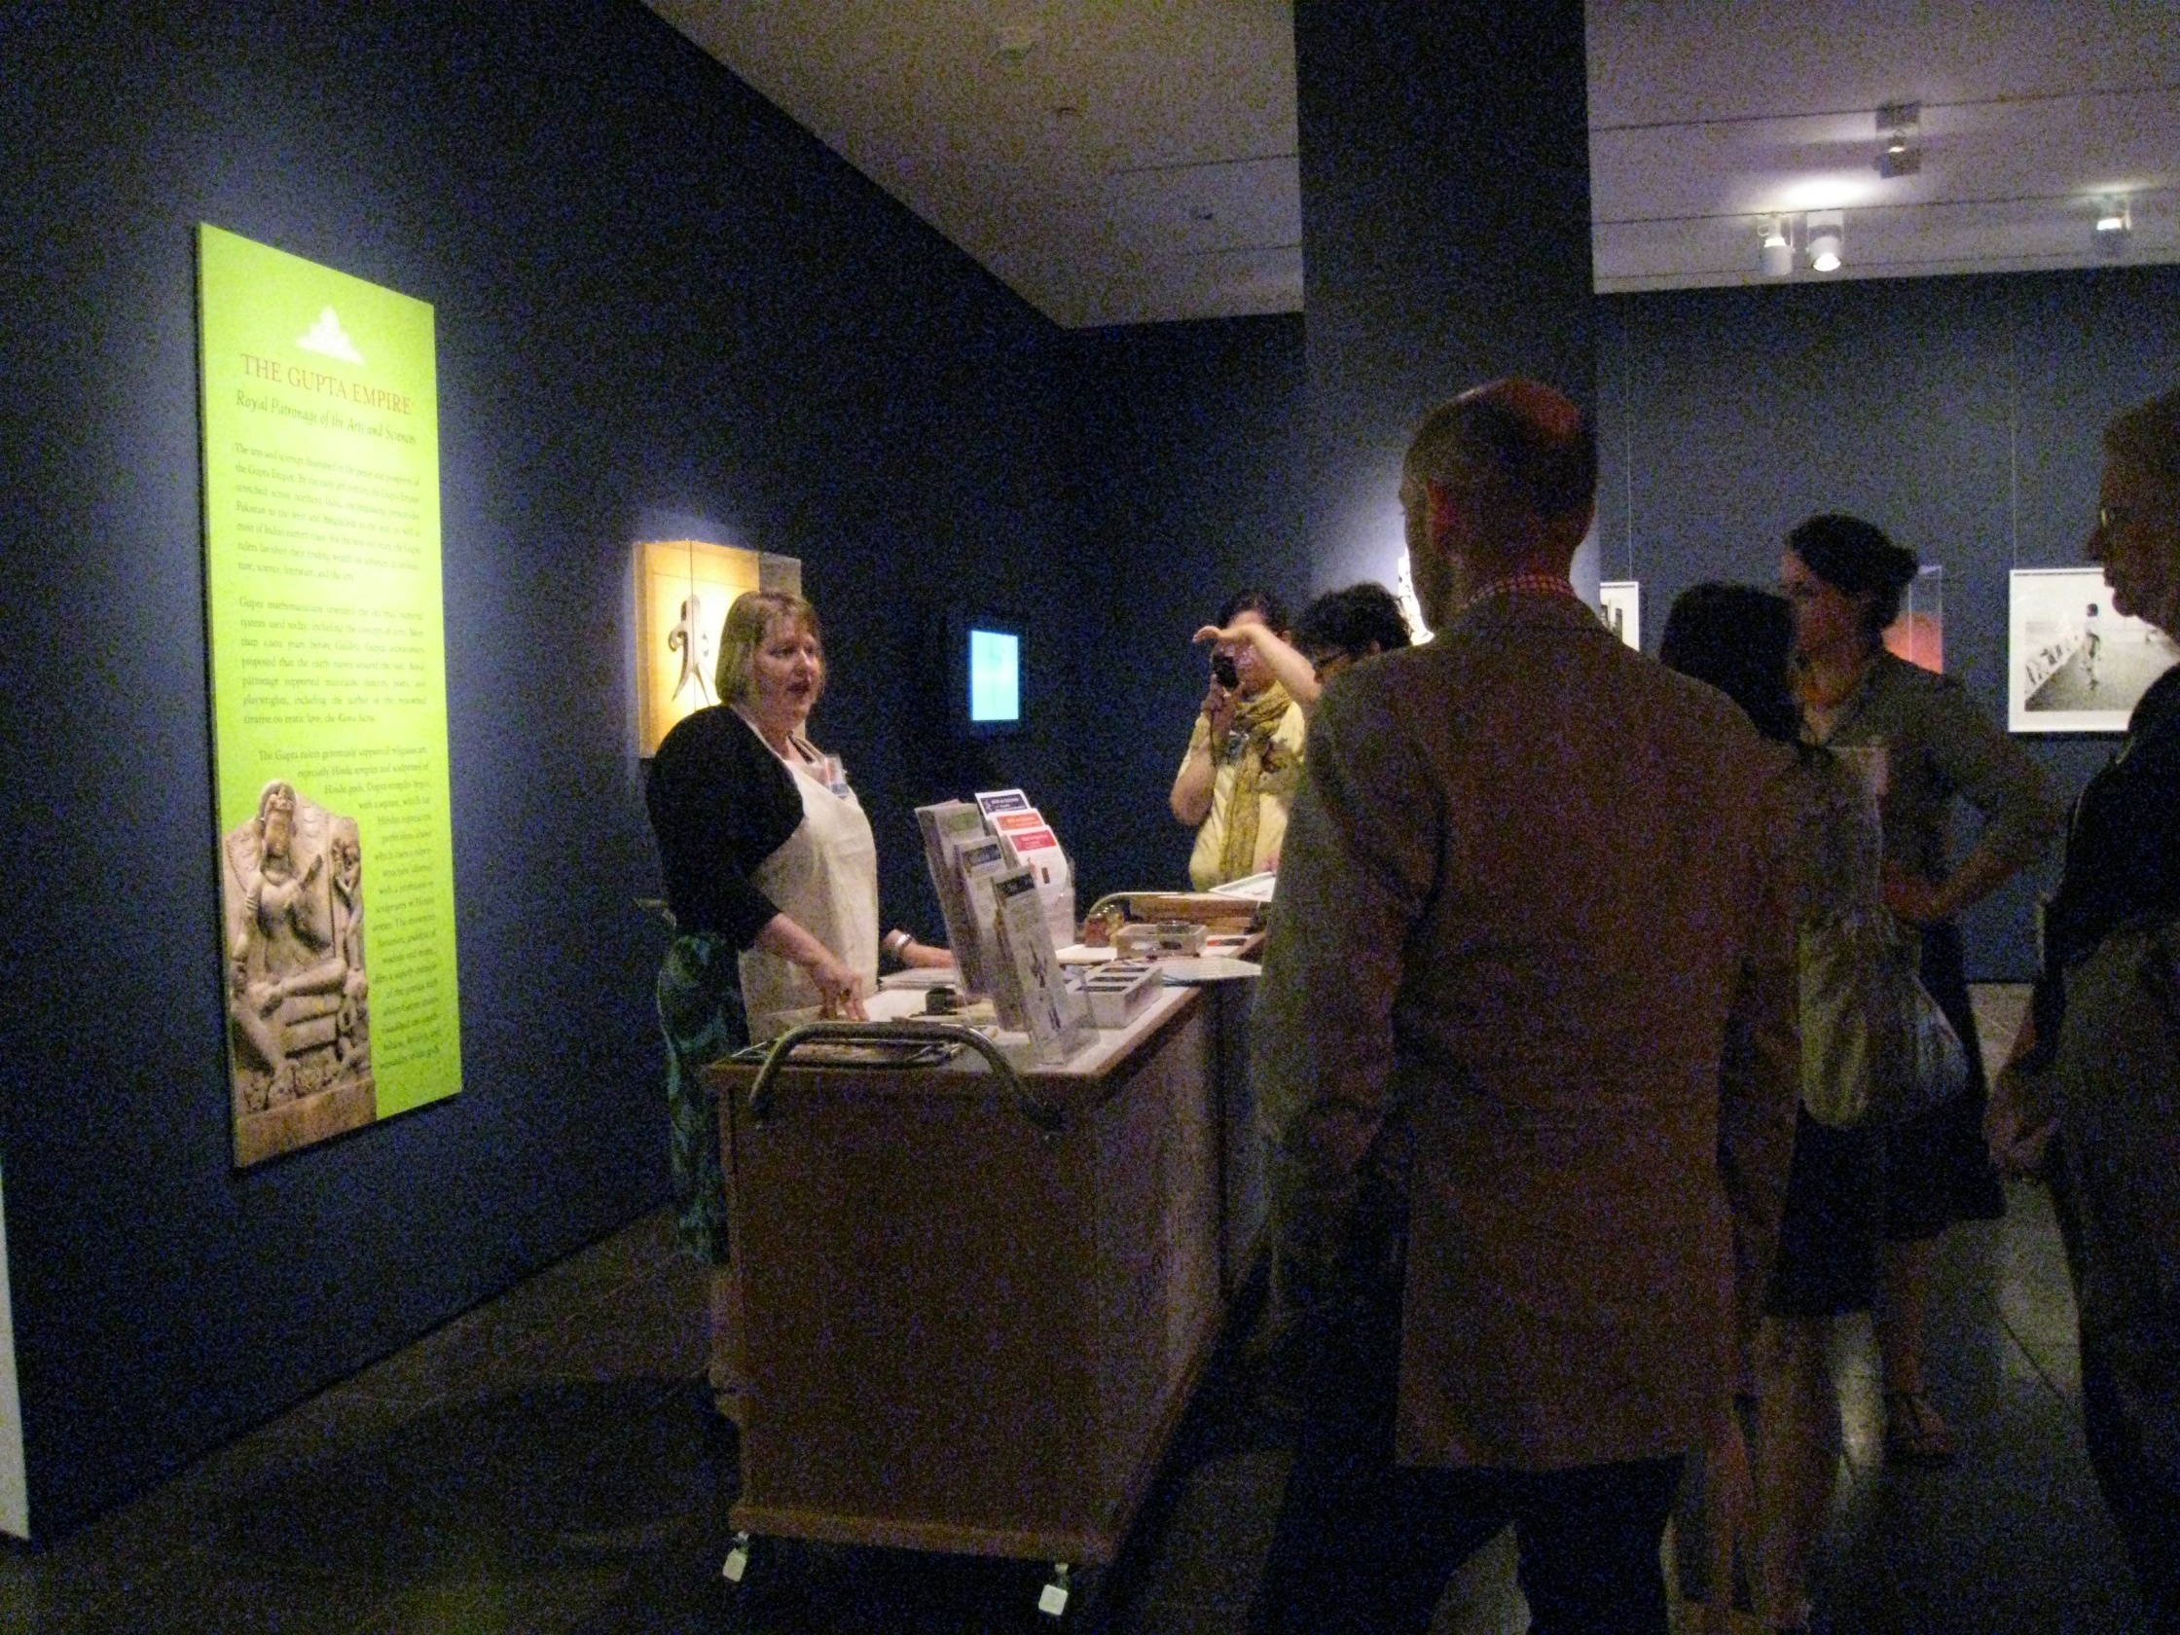
Notes:
藝廊中也有藝術教育人員現場教學，他拿張活動的桌子下面裝這所有教學的道具，可以推到任何畫廊做任何不同教學使用，當然教學道具也隨之而不同

Slide 26
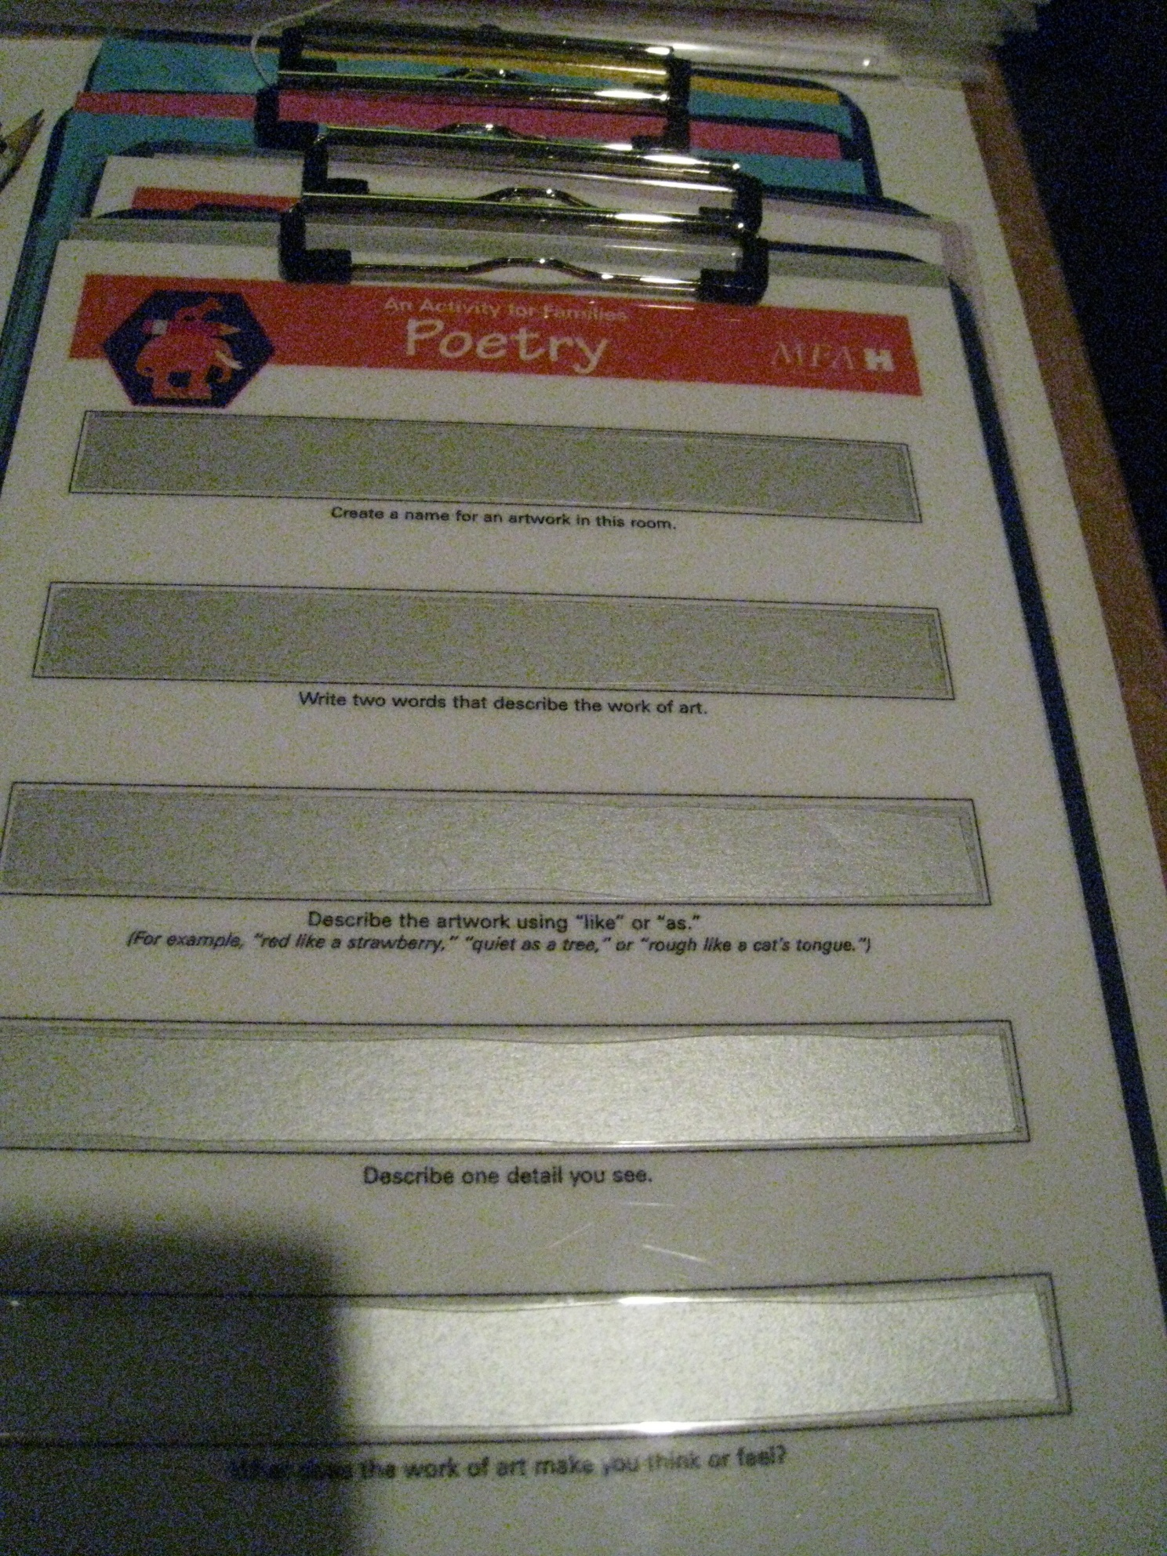
Notes:
他們的工作單不是問與藝術相關的問題，而是兒童自我創作，列出幾個問題來讓兒童回答，揭去問題之後，兒童的回答就構成一首詩，我們可以說這是一個觀眾可以隨時參與的展場藝術工作坊。

Slide 27
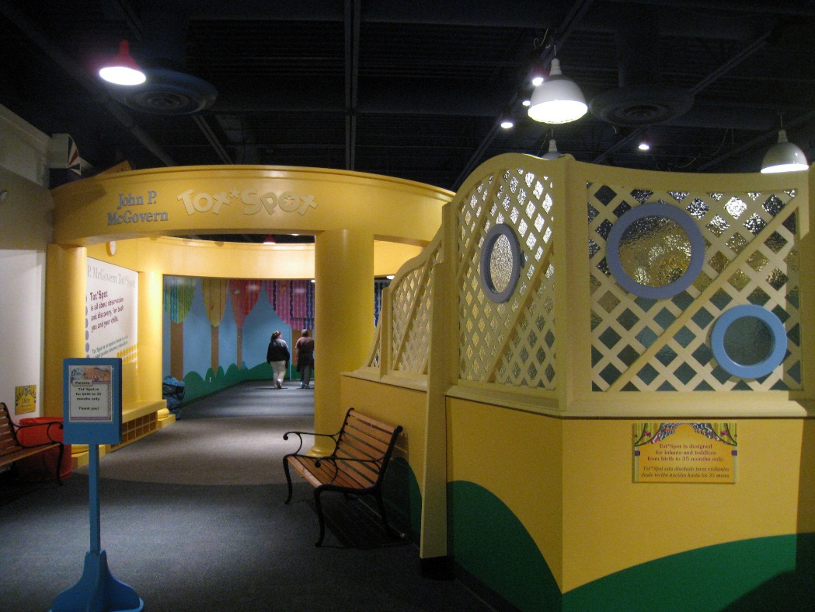
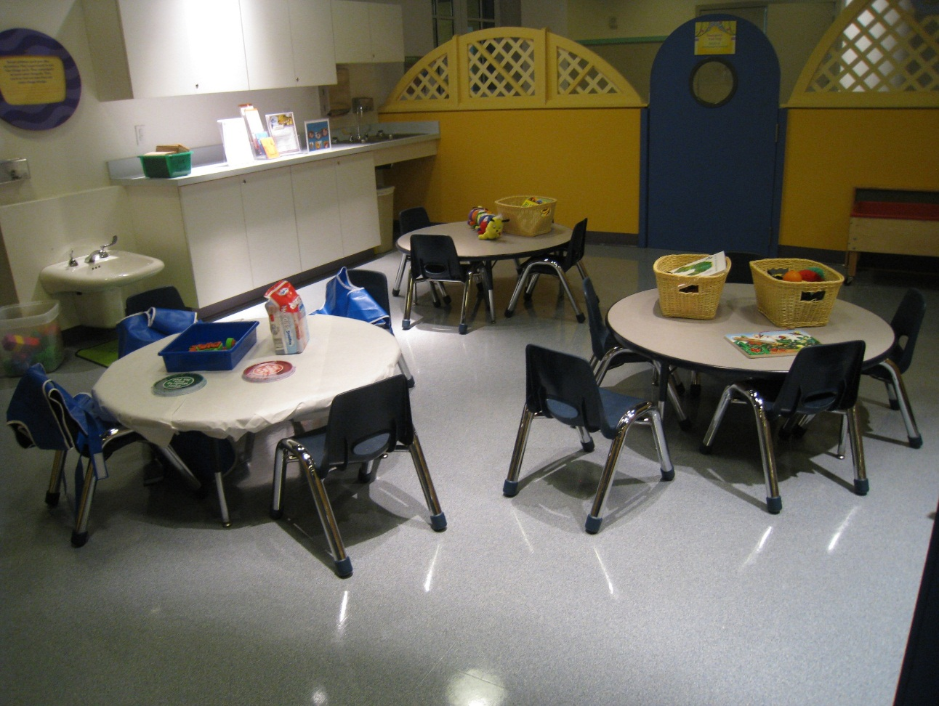
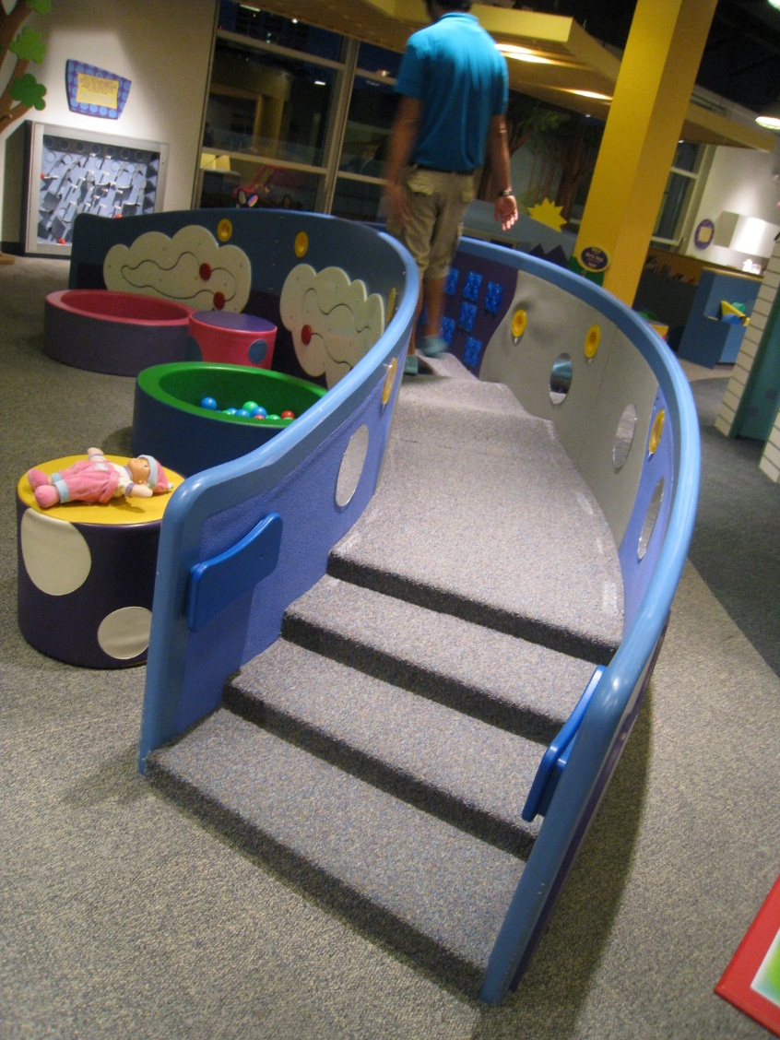
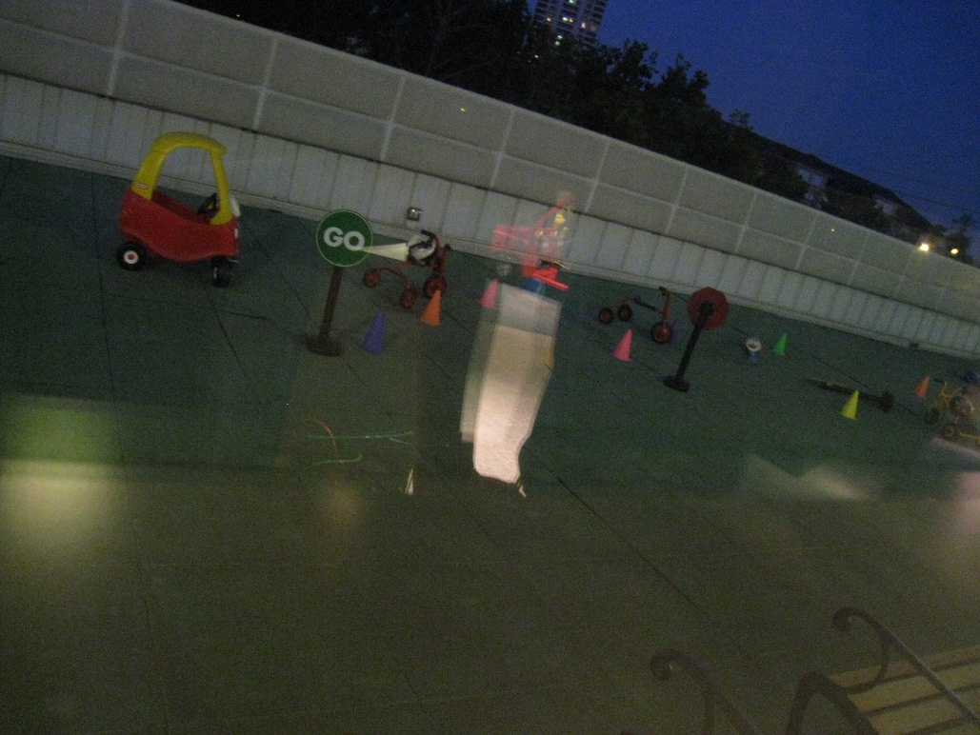
Notes:
Huston Children’s Museum的四樓有一個8個月小朋友就可以使用的展覽空間，成人入場都要穿上鞋套，外面陽台也有玩具車的行車道

Slide 28
教育性的展覽(展覽三段是評量)
(1)用前置評量方法，收集到目標觀眾對於展覽主題的認知、態度與需求，也就是找到這個展覽主題的教育目標，在展覽的概念設計上，可以是符合于觀眾的認知與需求、可以改變對這主題錯誤的態度，這就是該展覽特殊的教育性；
(2)利用從觀眾認知、態度與需求而產生的概念設計，來確定展覽的內容、具體設計與教育活動節目，以及輔助設施，這些都必須與要傳達的議題密切相關；
(3)開展後要做觀眾調查，檢視展覽的特殊目標族群是否有直接優先順序來瞭解這想展覽。其他伴隨展覽的教育或動，主要是否使用觀眾可以瞭解的積極教學方式。(補充講義：將觀眾參觀整合於展覽過程的必要性)
Notes:
(補充講義：

Slide 30
評量的階段
目標觀眾基本資料與其對展覽主題的認知、態度與需求，加上館方現有收藏、人員、資源、研究、技術及展覽目的等，作為展覽概念設計階段的評量條件。
前置評量
規劃的矩陣
目的
資源
規劃
形成評量
讓目標觀眾測試細部設計之主要展示單元的效度與正確性，以改善展覽單元，重複修正、測試後，才進行展覽單元的製作與佈展
效益
效率
總結評量
以觀眾調查來獲得展覽要傳達資訊的成功度，觀眾在認知、態度與需求上改變的社會效益，來做為下次展覽規劃之基礎。
Notes:
請將先前談論到三段式的展覽評量接續在對展覽設計的學習上，在脈絡種找到考古學上的。

Slide 31
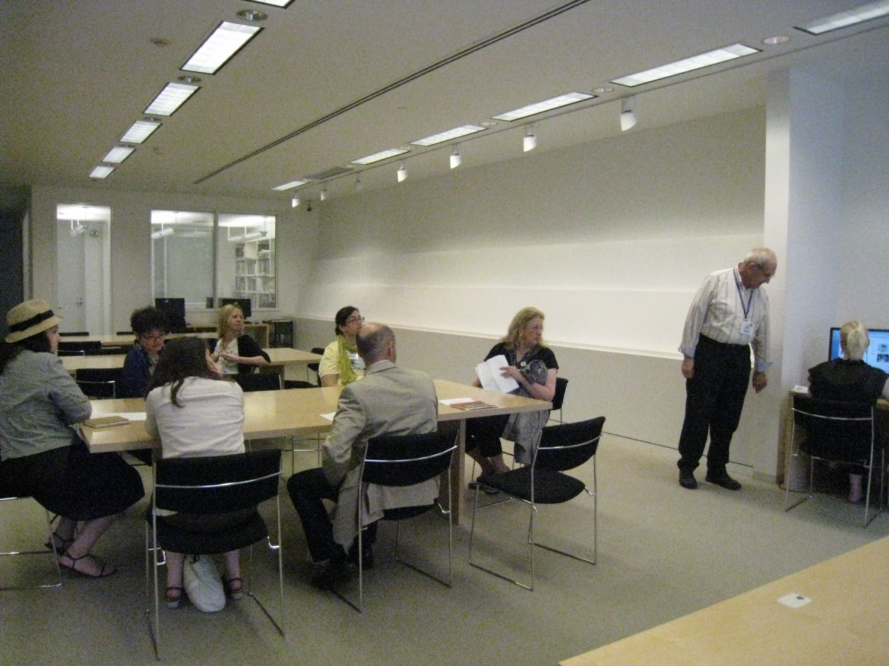
Notes:
這個牆面的格子是用來放從倉庫掉出來的藝術品或照片，對著實物討論界果會比較真實，這個過程稱為展覽規劃階段的「選件」工作，而這個規劃展覽的空間就在照片左下角倉庫的門口，方便調件、選件；右邊做在電腦面前的助理，就是在電腦上尋找合乎條件的物件或藝術品。

Slide 32
館外的博物館教育活動
教學「套裝工具」
戶外教學/發現之旅：包括：特殊節目及休閒活動
「搜藏/建檔/陳列」活動
教育活動的支持課程
博物館出版品
校外活動及延伸課程
田野調查

Slide 33
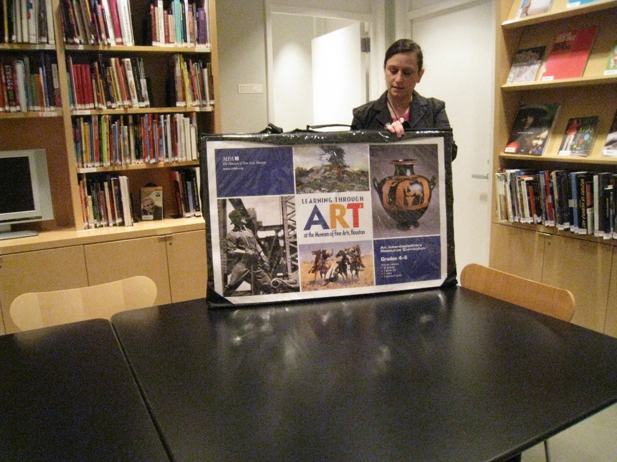
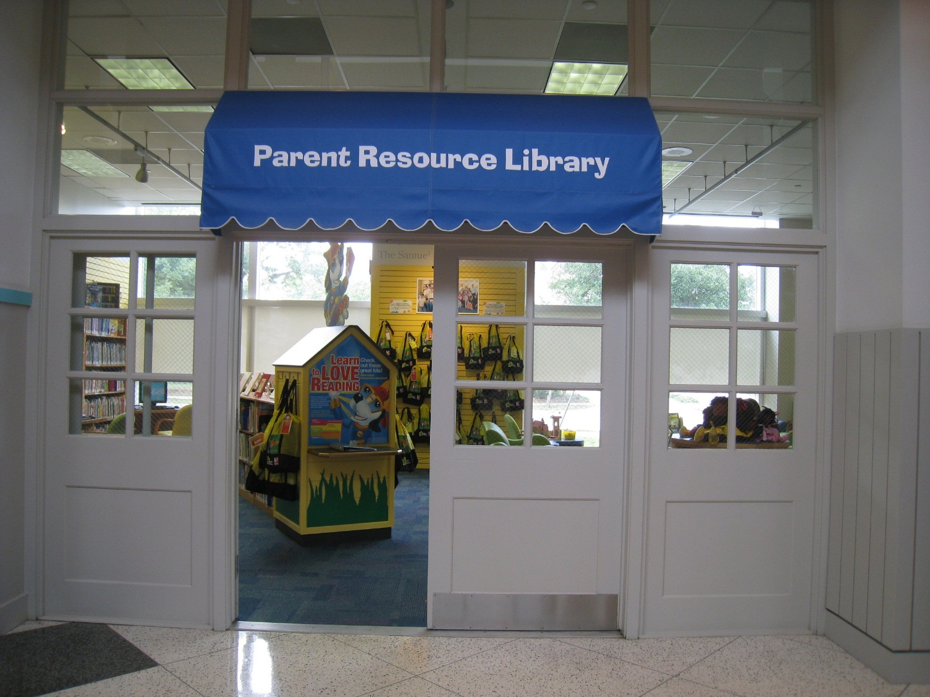
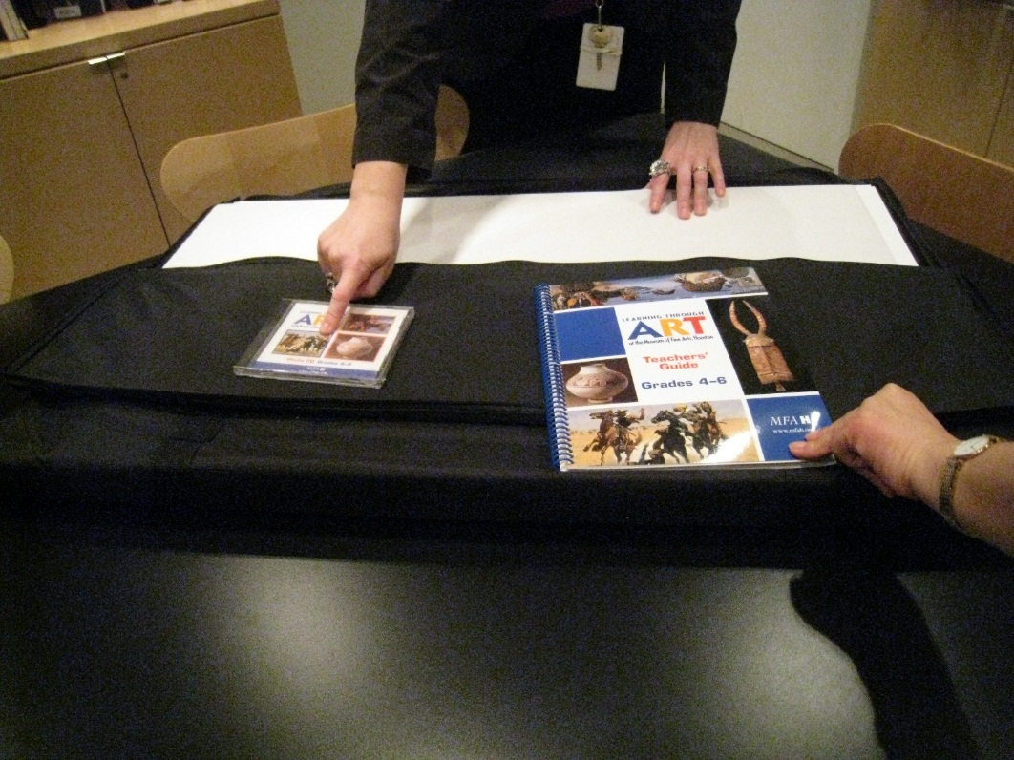

Slide 34
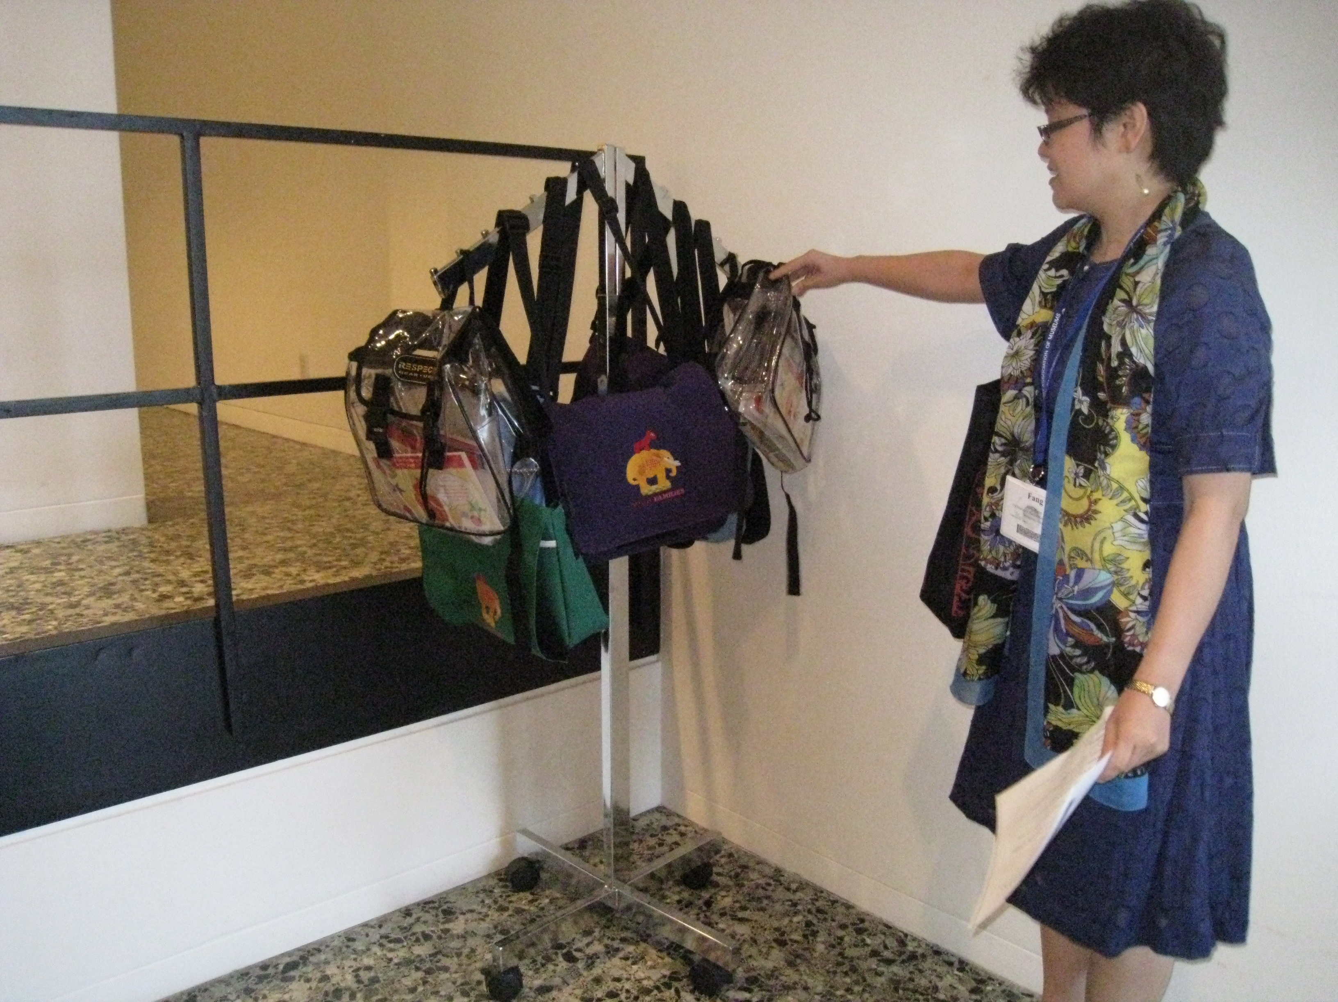
Notes:
在出口的衣帽間還可以找到這種書包，可以購買回家學習

